Slide 1
UNIPÊ · Centro Universitário de João Pessoa · Análise e Projeto de Sistemas · Projeto Final
Rufus Bank
R
"Rufus, iluminando sua vida financeira"
Da Concepção ao Dia 1 do Dev
Pedro Oliveira · Analista / PO
Izaias Terto · Arquiteto de Software
Carlos Eduardo · Engenheiro / DBA
Prof. Israel Cunha · 04/11/2026
Notes:
Pedro Oliveira abre (20 s): "Somos o Rufus Bank. Um banco digital para quem os bancos atuais atendem mal: quem lê com dificuldade, idosos e adolescentes. Vamos mostrar o projeto inteiro, da concepção até o dev poder começar amanhã."

Slide 2
O acesso já existe. O que falta é conseguir usar
Bloco 1 · Problema
21,1 mi
29%
87%
139 mil
adultos sem usar nenhum produto financeiro em 2024
da população de 15 a 64 anos é analfabeta funcional (51% entre 50 e 64)
erraram uma conta simples de juros
golpes da falsa central no 1º semestre de 2025, alta de 195,7%
Banco Central, Relatório de Cidadania Financeira 2025
Inaf 2024
Banco Central, pesquisa OCDE/INFE 2023
Febraban
Notes:
Pedro Oliveira (40 s): o problema não é ter conta, é usar a conta sozinho e com segurança. Os quatro números vêm de fontes oficiais, com link no AID.

Slide 3
Três pessoas reais por trás dos requisitos
Bloco 1 · Personas
A
Antônio, 47
C
Camila, 17
M
Dona Marlene, 68
Ajudante de pedreiro. Estudou até o 5º ano e lê com dificuldade. Já caiu no golpe do falso atendente.
Estudante e jovem aprendiz. Quer juntar para um notebook. Os bancos bloqueiam ou tratam como adulta.
Aposentada. Usa o celular só para WhatsApp e depende do neto para o app do banco.
Motivação
Motivação
Motivação
Usar a conta por ícones e áudio, sem depender de ninguém
Autonomia com limites seguros, vinculada ao responsável
Pagar as próprias contas sem pedir ajuda
Notes:
Pedro Oliveira (40 s): cada persona representa um grupo mal atendido. Cada dor virou requisito: Antônio é o áudio e os ícones, Camila é a conta com responsável, Dona Marlene é pagar contas sem o neto.

Slide 4
Simples por padrão, protegido por padrão
Bloco 1 · Proposta de valor
1
Ícone e áudio em toda tela
Fora do escopo
Tudo que está escrito pode ser ouvido
Atendimento presencial
Crédito e cartão de crédito
Investimentos
Conta PJ ou MEI
Cartão físico e saque
Câmbio e criptoativos
Core bancário próprio
2
Poucos passos
Até 3 toques de navegação nas ações principais
3
Linguagem do dia a dia
"Dinheiro que você tem", não "saldo disponível"
4
Proteção contra golpe
O Rufus nunca liga. O app fala para quem vai o Pix
5
Autonomia com rede de apoio
Contato de confiança e responsável do menor
Notes:
Pedro Oliveira (40 s): os cinco princípios valem para todas as telas e viraram RNF com número. À direita, o que ficou de fora de propósito: o "fora do escopo" é tão importante quanto o escopo.

Slide 5
32 RF com MoSCoW e 14 RNF com número
Bloco 2 · Requisitos
300 ms
99,9%
p95 das leituras
disponibilidade ao mês
10.000
3 toques
usuários ativos e 100 req/s
nas ações principais
4,5:1
5 min
contraste WCAG AA
perda máxima de dados
Mais 16 regras de negócio e o processo de engenharia de requisitos em 6 passos (Aula 04).
Notes:
Pedro Oliveira (45 s): MoSCoW com justificativa em cada RF. Todo RNF tem métrica e forma de medir, e está classificado como de produto, organizacional ou externo (Sommerville, Aula 04). Os números da direita obrigam a infraestrutura e o banco.

Slide 6
Do épico à tarefa: 24 histórias, 114 pontos
Bloco 2 · Histórias
Épico | Histórias | SP
E1 Conta e acesso | 4 | 23
E2 Dinheiro do dia a dia | 6 | 32
E3 Proteção contra golpe | 4 | 17
E4 Família | 3 | 16
E5 Metas e educação | 3 | 10
E6 Atendimento e avisos | 3 | 13
E7 Backoffice | 1 | 3
US06 · Enviar Pix ouvindo para quem vai · 8 SP
Como Dona Marlene, quero ouvir o nome de quem vai receber e o valor antes de confirmar, para ter certeza de que não estou errando.
Dado que informei a chave e o valor,
Quando chego na tela de confirmação,
Então o app mostra e fala o nome do recebedor, o banco e o valor.
Mais 2 critérios: Pix confirmado em até 10 s (RNF02) e saldo insuficiente avisado antes da digital.
Notes:
Pedro Oliveira (40 s): backlog na hierarquia da Aula 04. Cada história tem Given/When/Then e story points na escala de Fibonacci, com a US13 de 3 pontos como referência. Exemplo à direita.

Slide 7
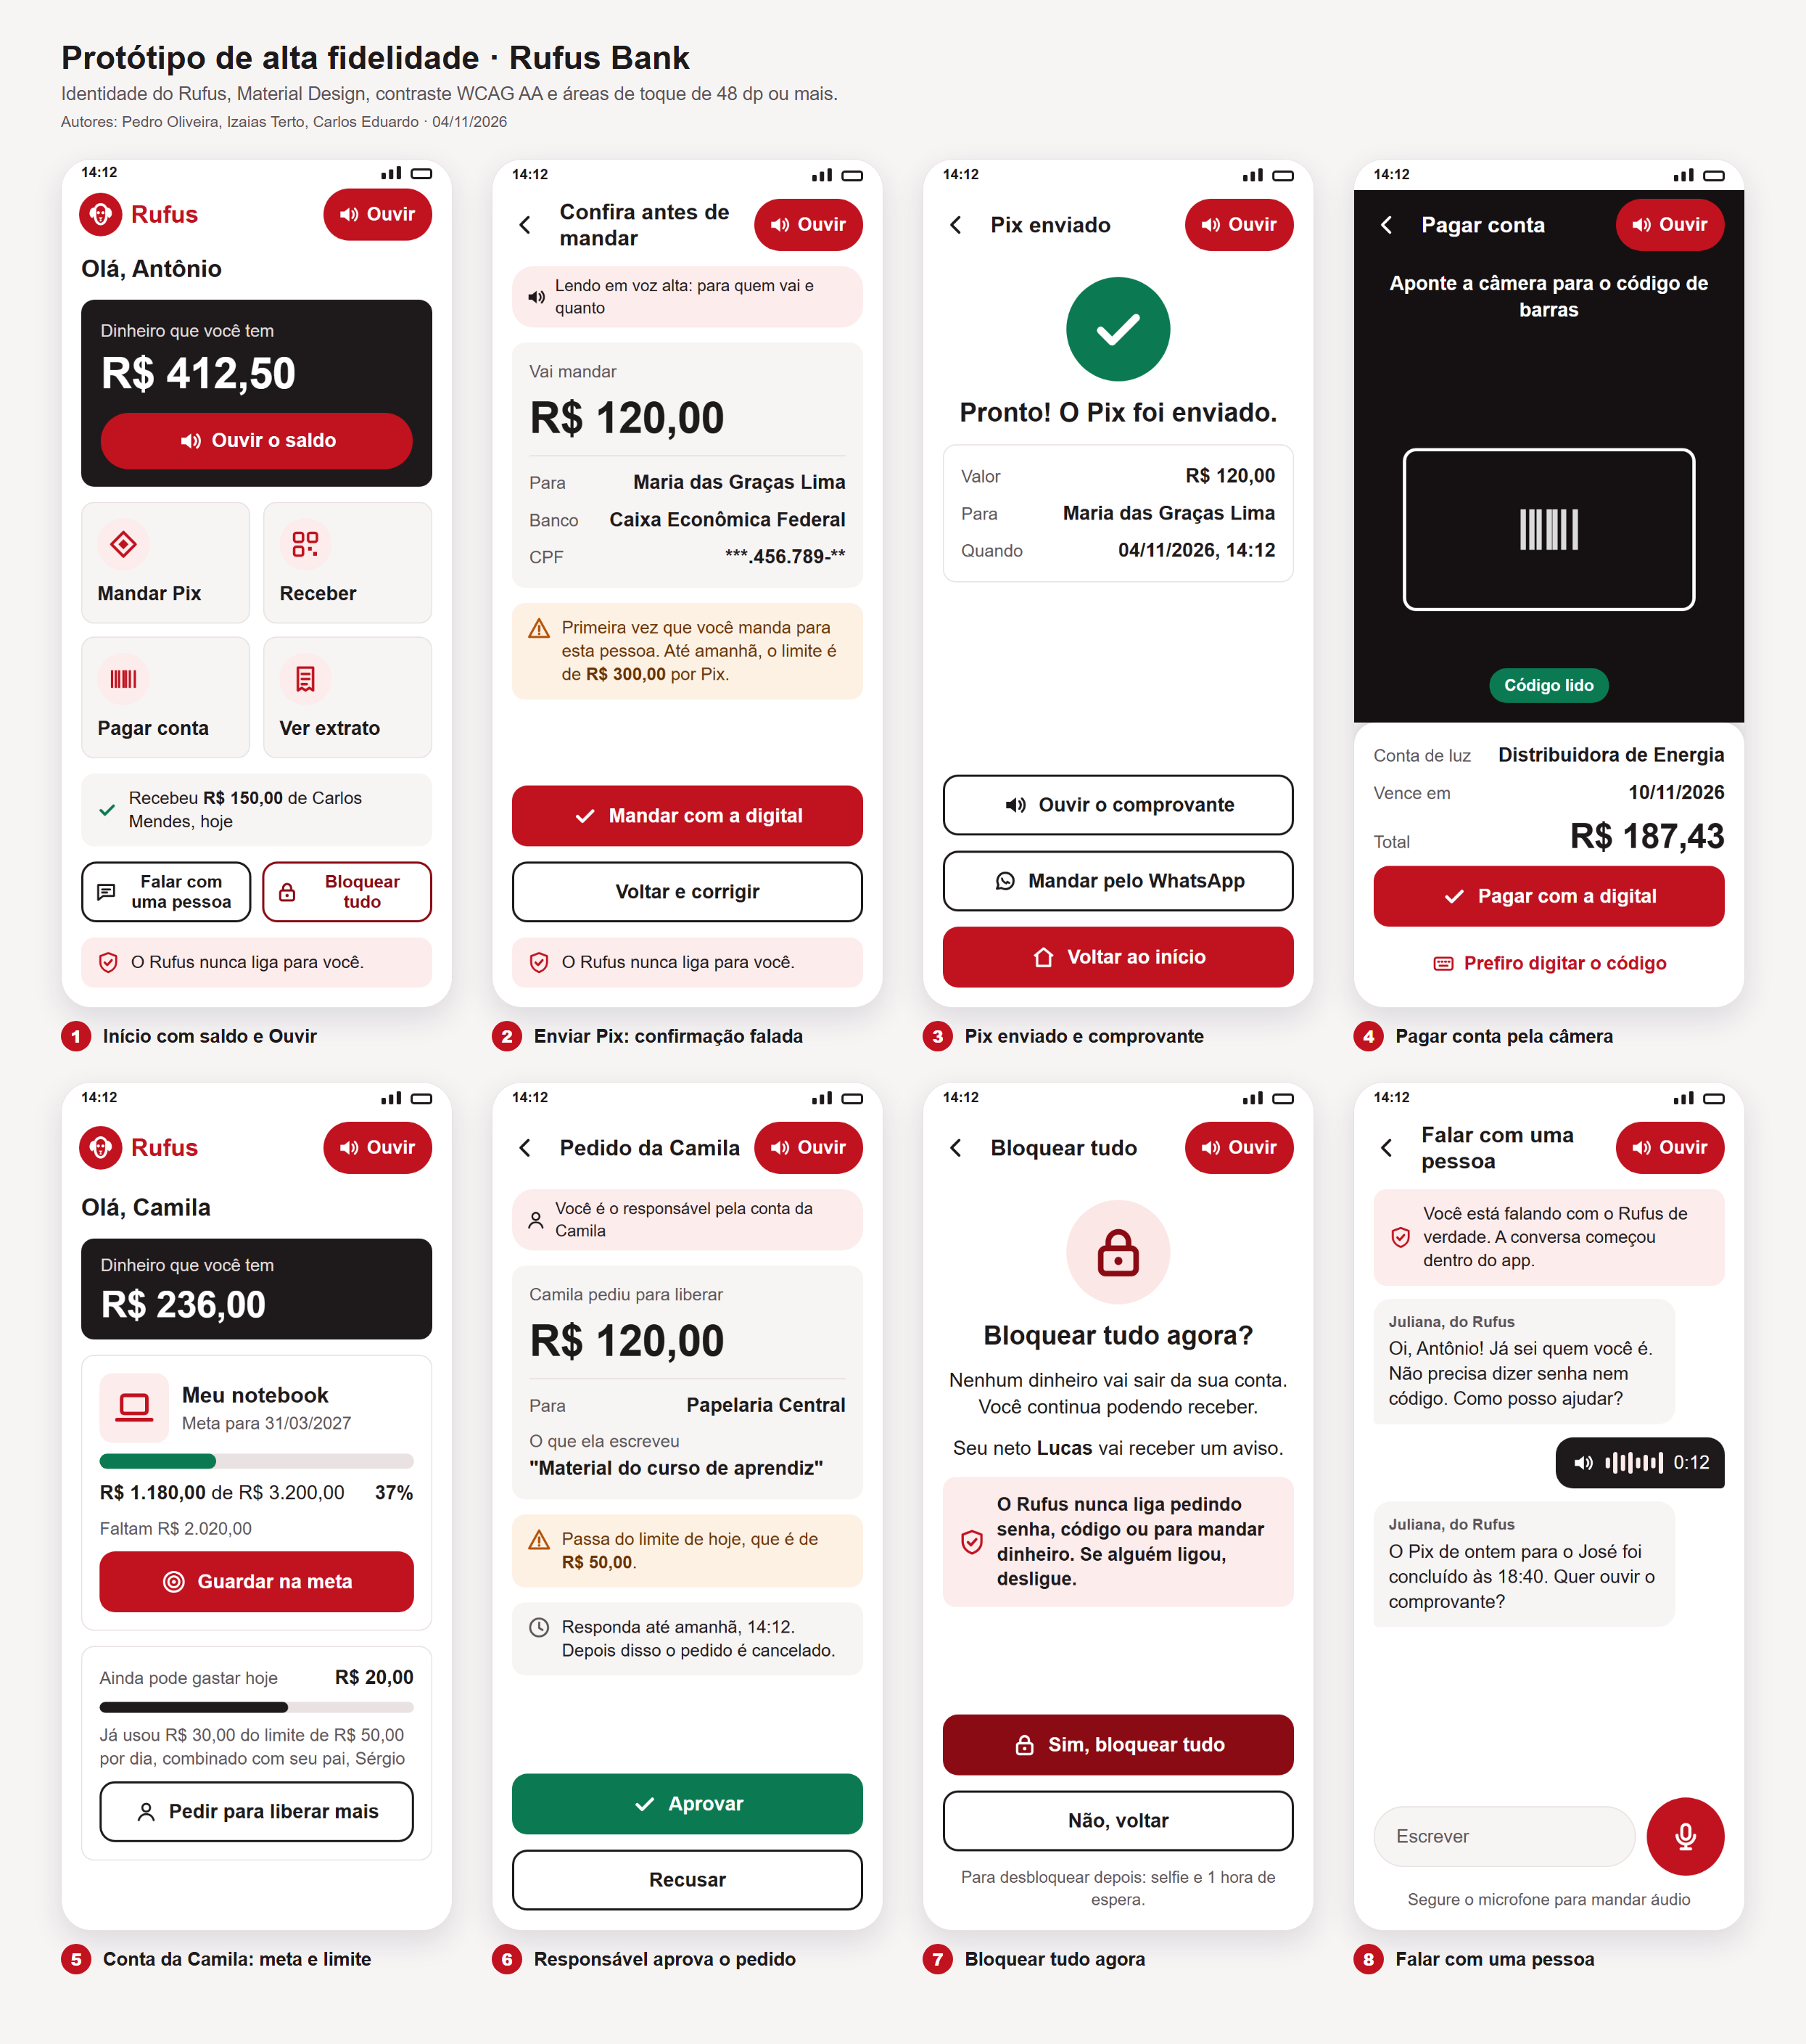
A interface é o produto
Bloco 2 · Design de interface
Notes:
Pedro Oliveira (40 s): Aula 05 aplicada. Taxonomia do app, os três níveis de protótipo (conceito, baixa e alta fidelidade) e o plano de Teste de Resposta Emocional. Contraste medido pela fórmula da WCAG e áreas de toque de 48 dp.

Slide 8
13 decisões contra a alternativa descartada
Bloco 3 · ADR
Decisão | Descartada | Por quê
Monolito modular | Microsserviços | 100 req/s e 2 devs de back-end não pagam vários serviços e bancos
REST + OpenAPI 3.0 | gRPC | Ganho não é necessário para 300 ms. Navegador e webhooks falam HTTP
React Native | Flutter | Componentes nativos lidos pelo leitor de tela sem anotação extra
NestJS (TypeScript) | Spring Boot | Cabe em 1 GB por tarefa e é a mesma linguagem do app
PostgreSQL 17 | MongoDB | Dinheiro exige transação ACID, FK e restrição
ECS Fargate | EKS ou Lambda | EKS custa US$ 73 por cluster. Lambda tem partida a frio
Outbox no PostgreSQL | SQS ou Kafka | Dado e evento gravados na mesma transação
AWS São Paulo | Região dos EUA | Dados no Brasil (LGPD, art. 33) e menor latência
Notes:
Izaias Terto (50 s): nenhuma decisão é "porque conhecemos". Cada motivo sai de um requisito. Os 13 ADRs completos estão no AID.

Slide 9
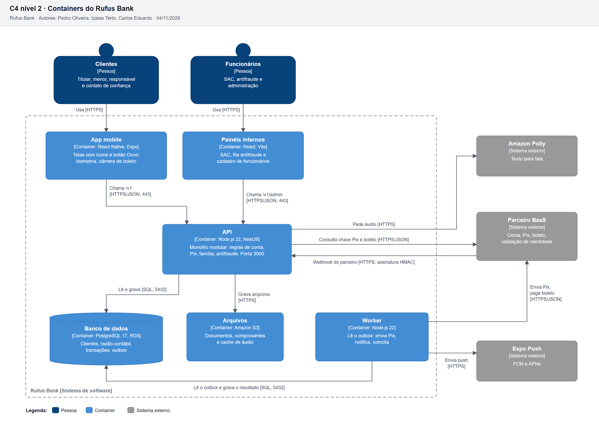
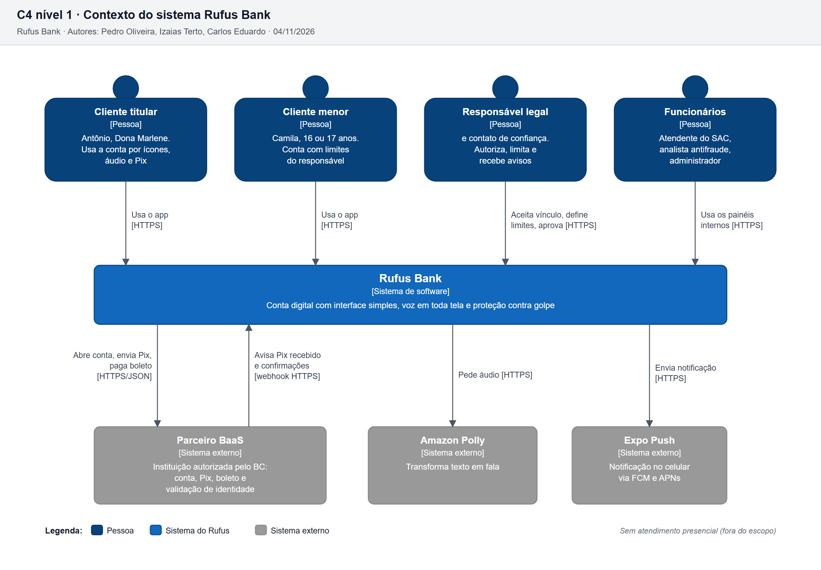
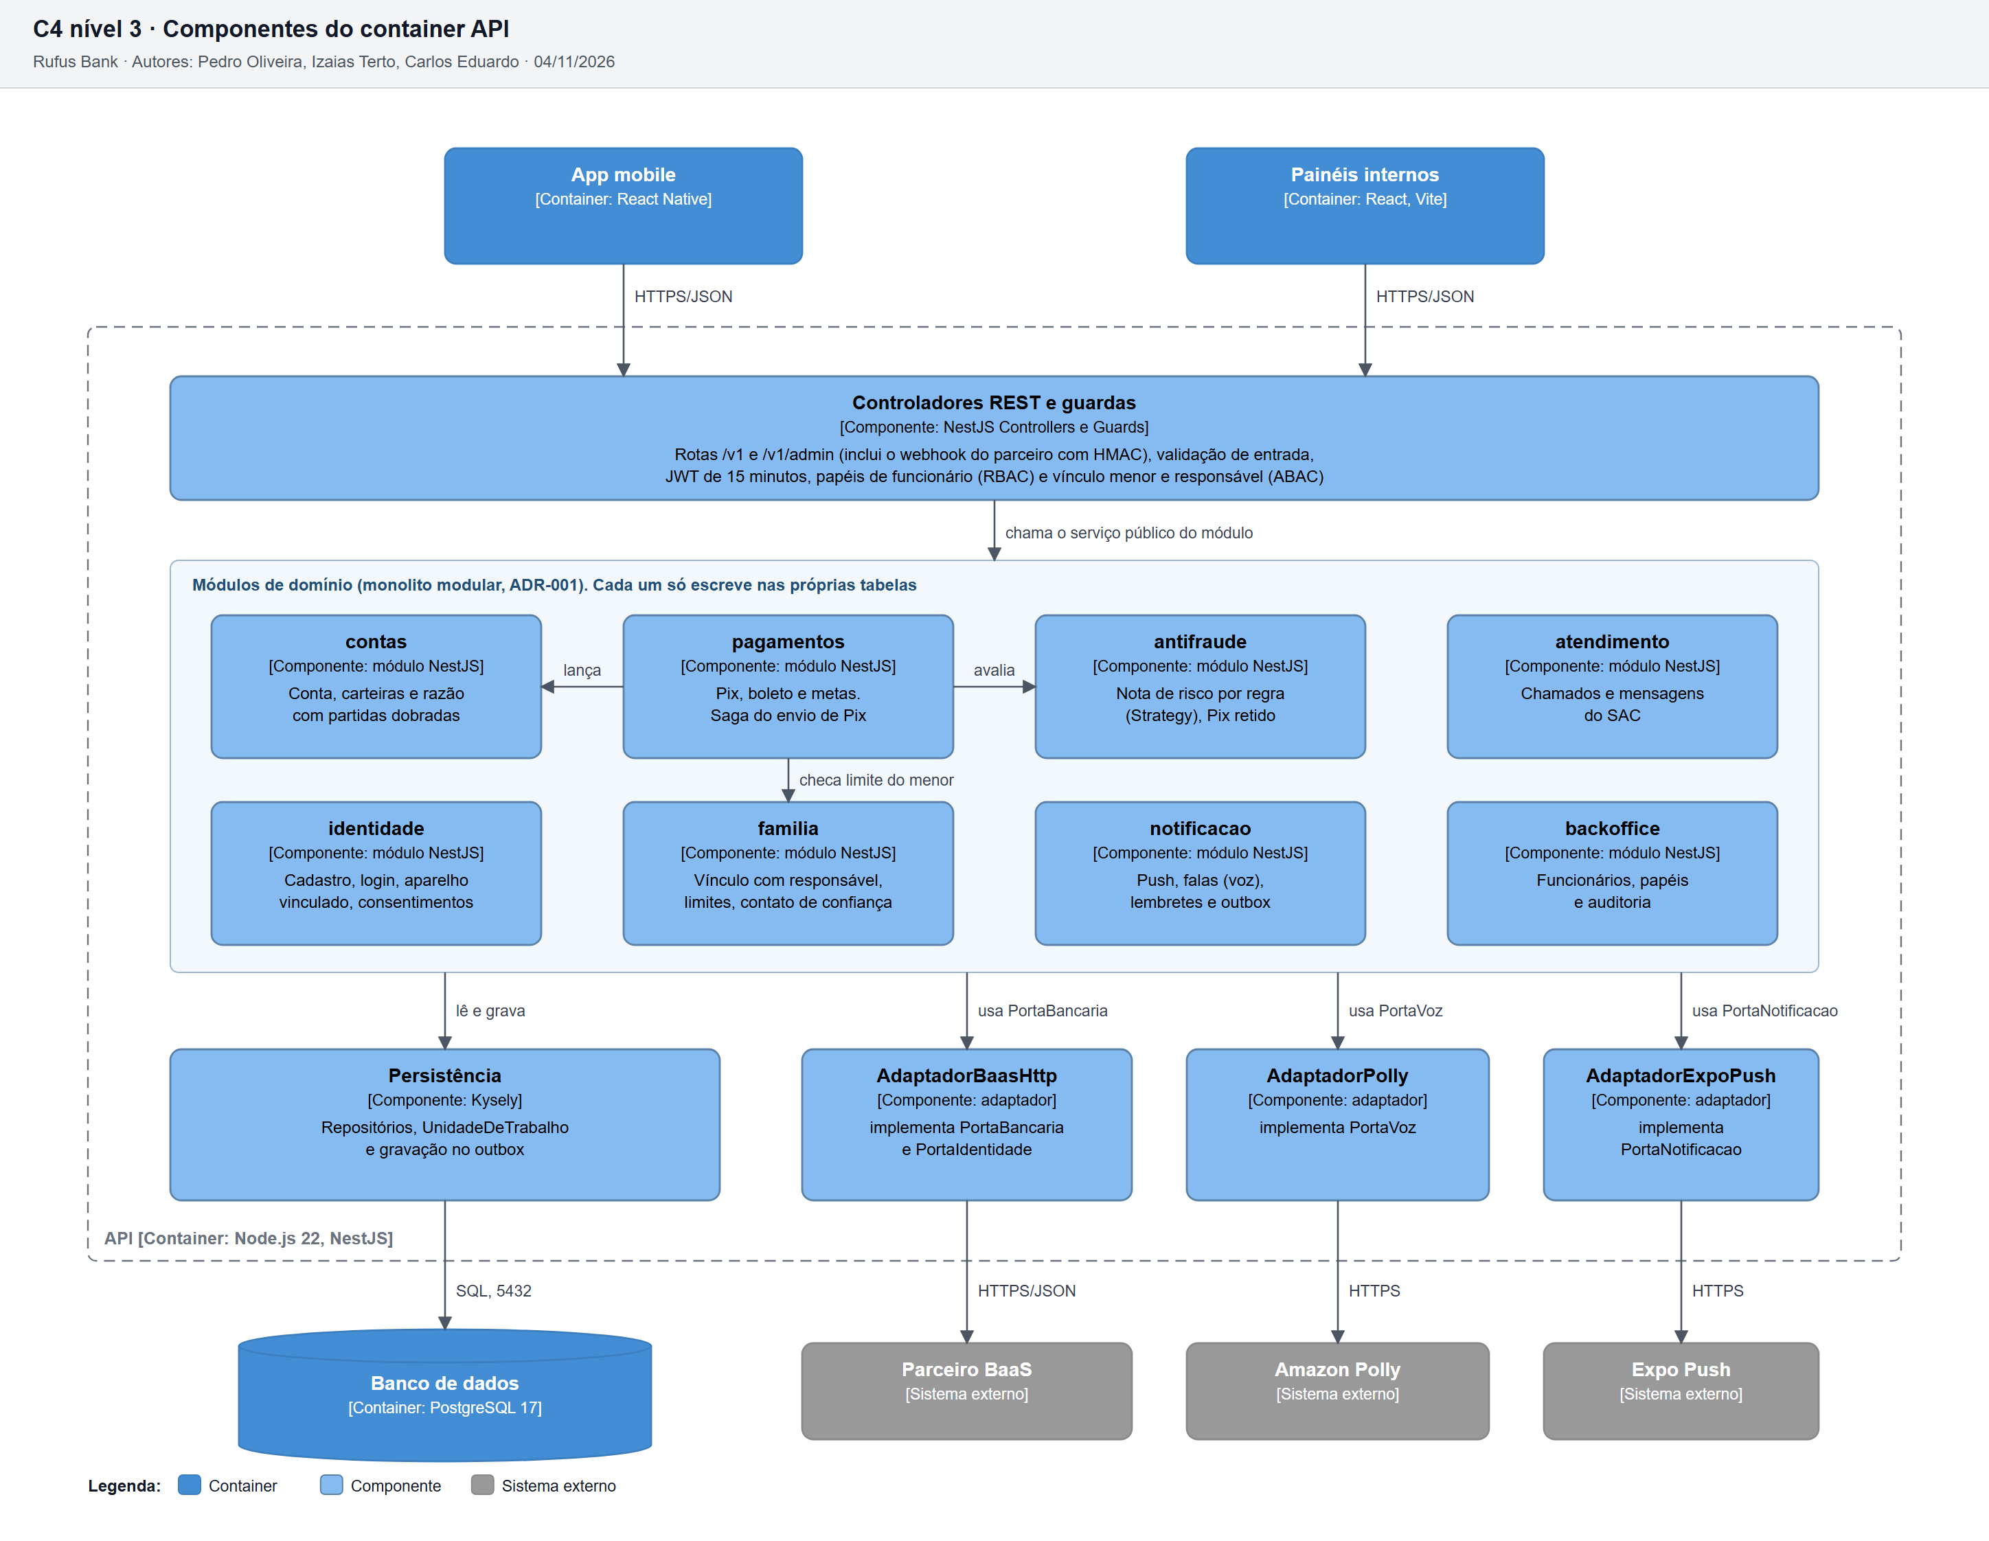
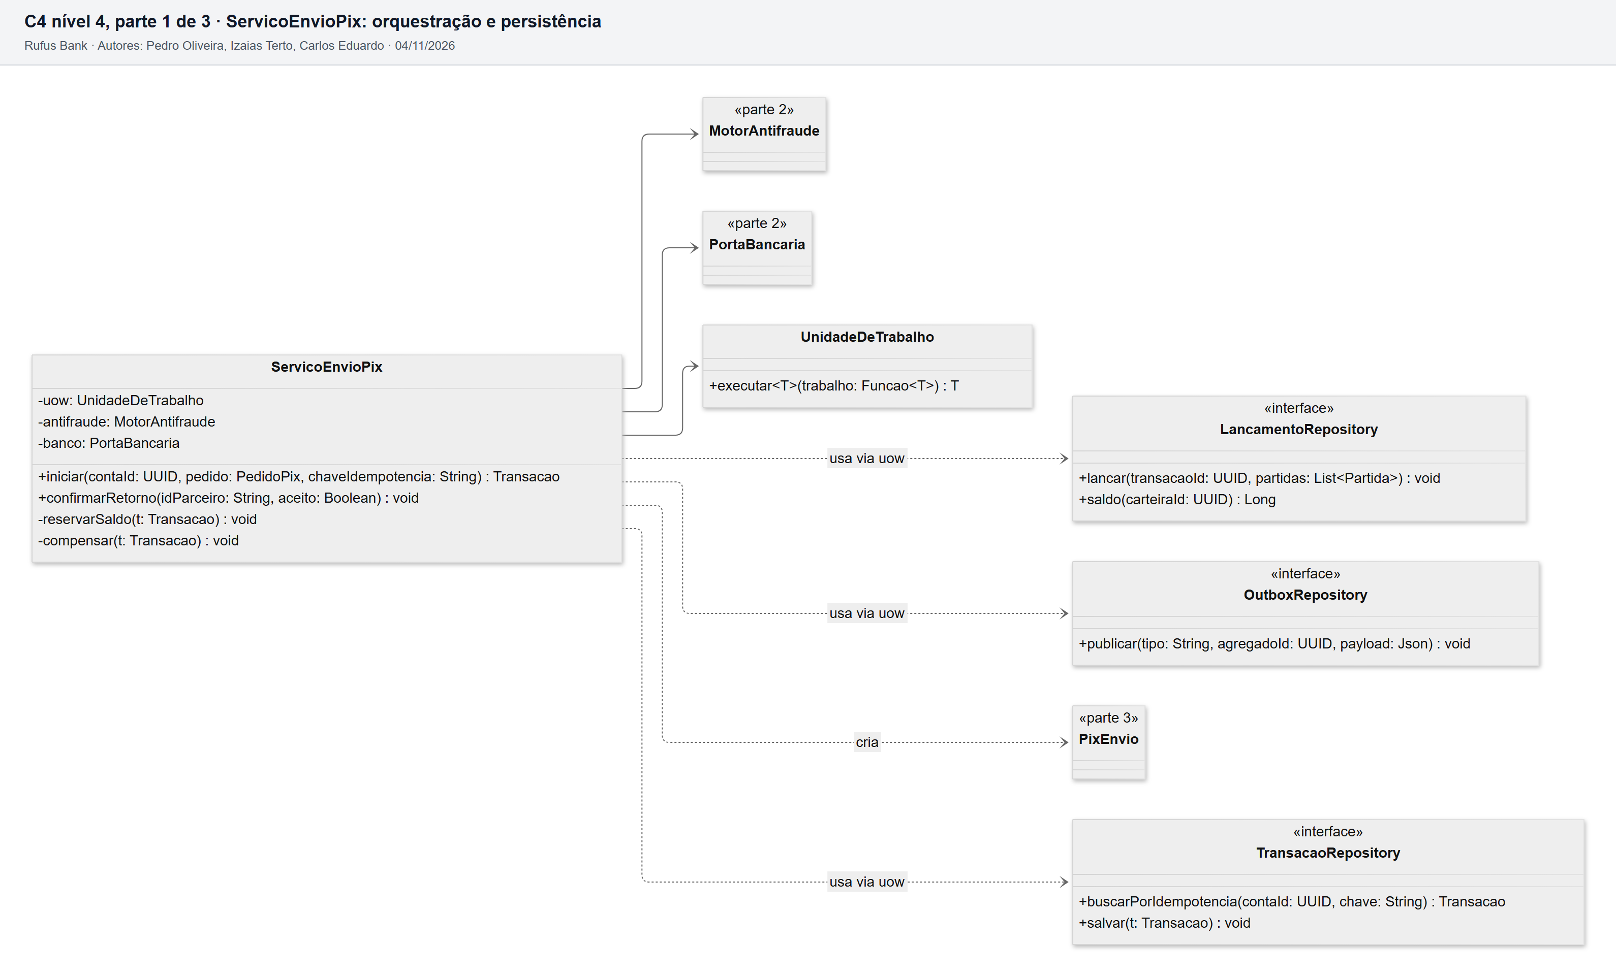
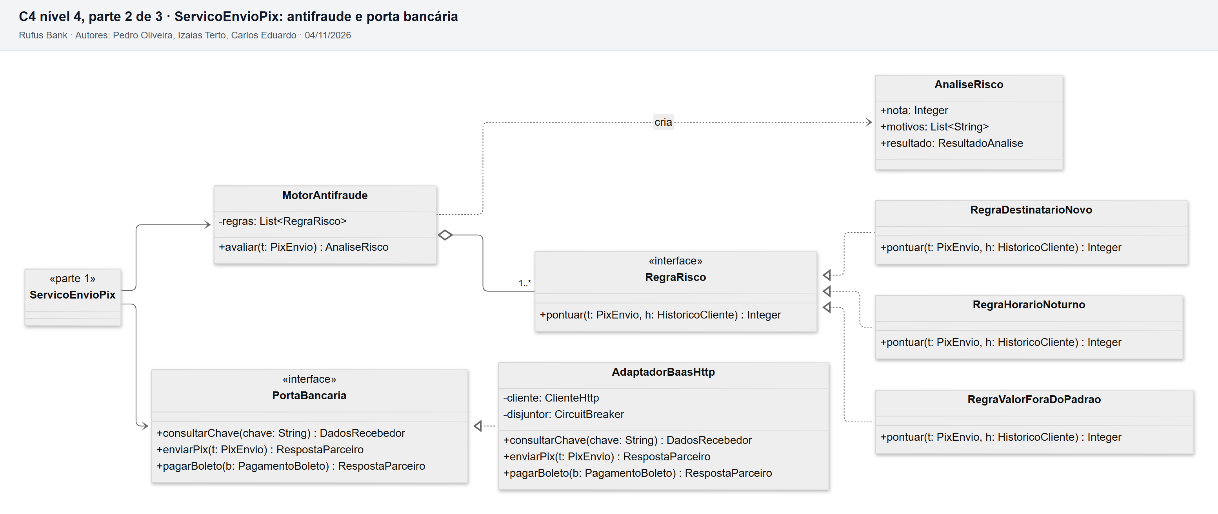
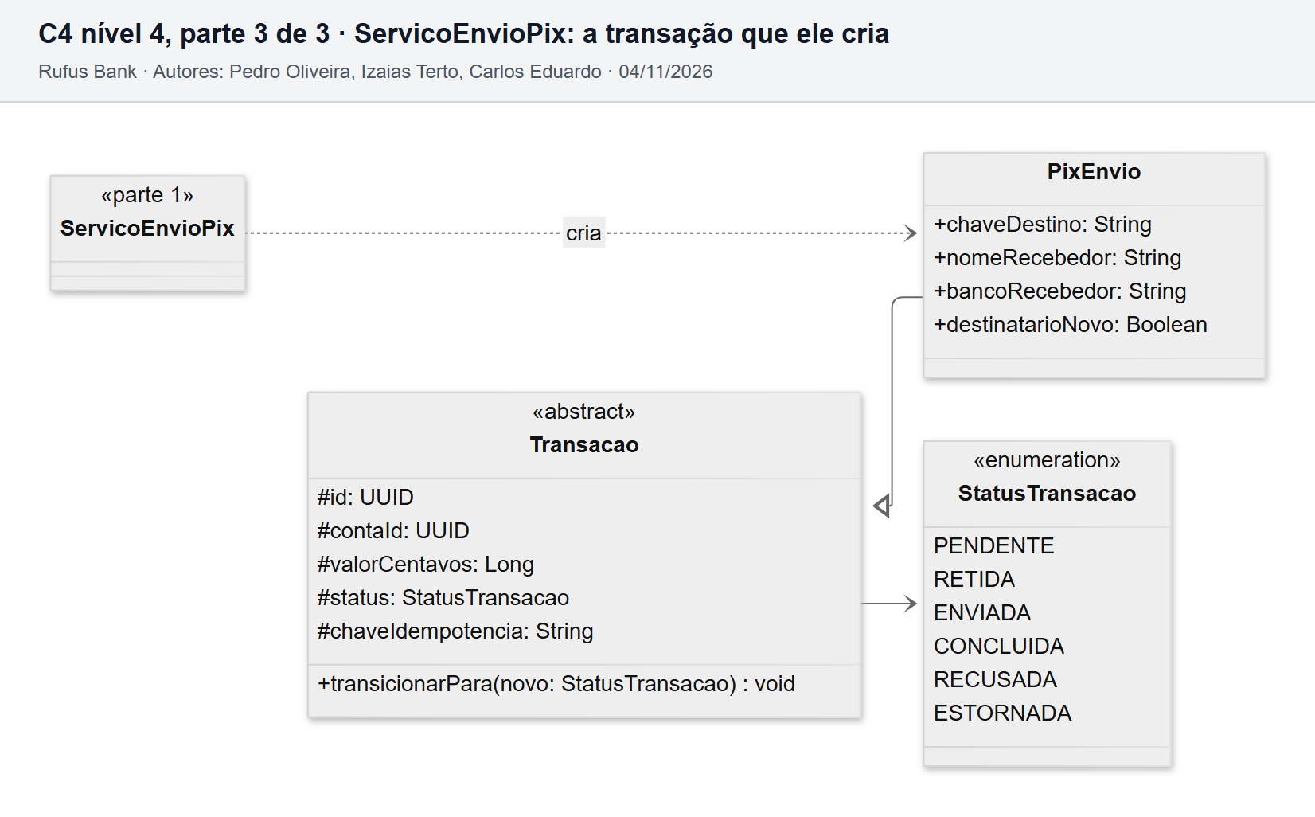
C4: do contexto ao código
Bloco 3 · Modelo C4
1 · Contexto
3 · Componentes
4 · Código
Notes:
Izaias Terto (45 s): os 4 níveis. No centro, o nível 2 (containers), com tecnologia e protocolo em cada seta. À direita, contexto, componentes e o código do componente crítico, o ServicoEnvioPix.

Slide 10
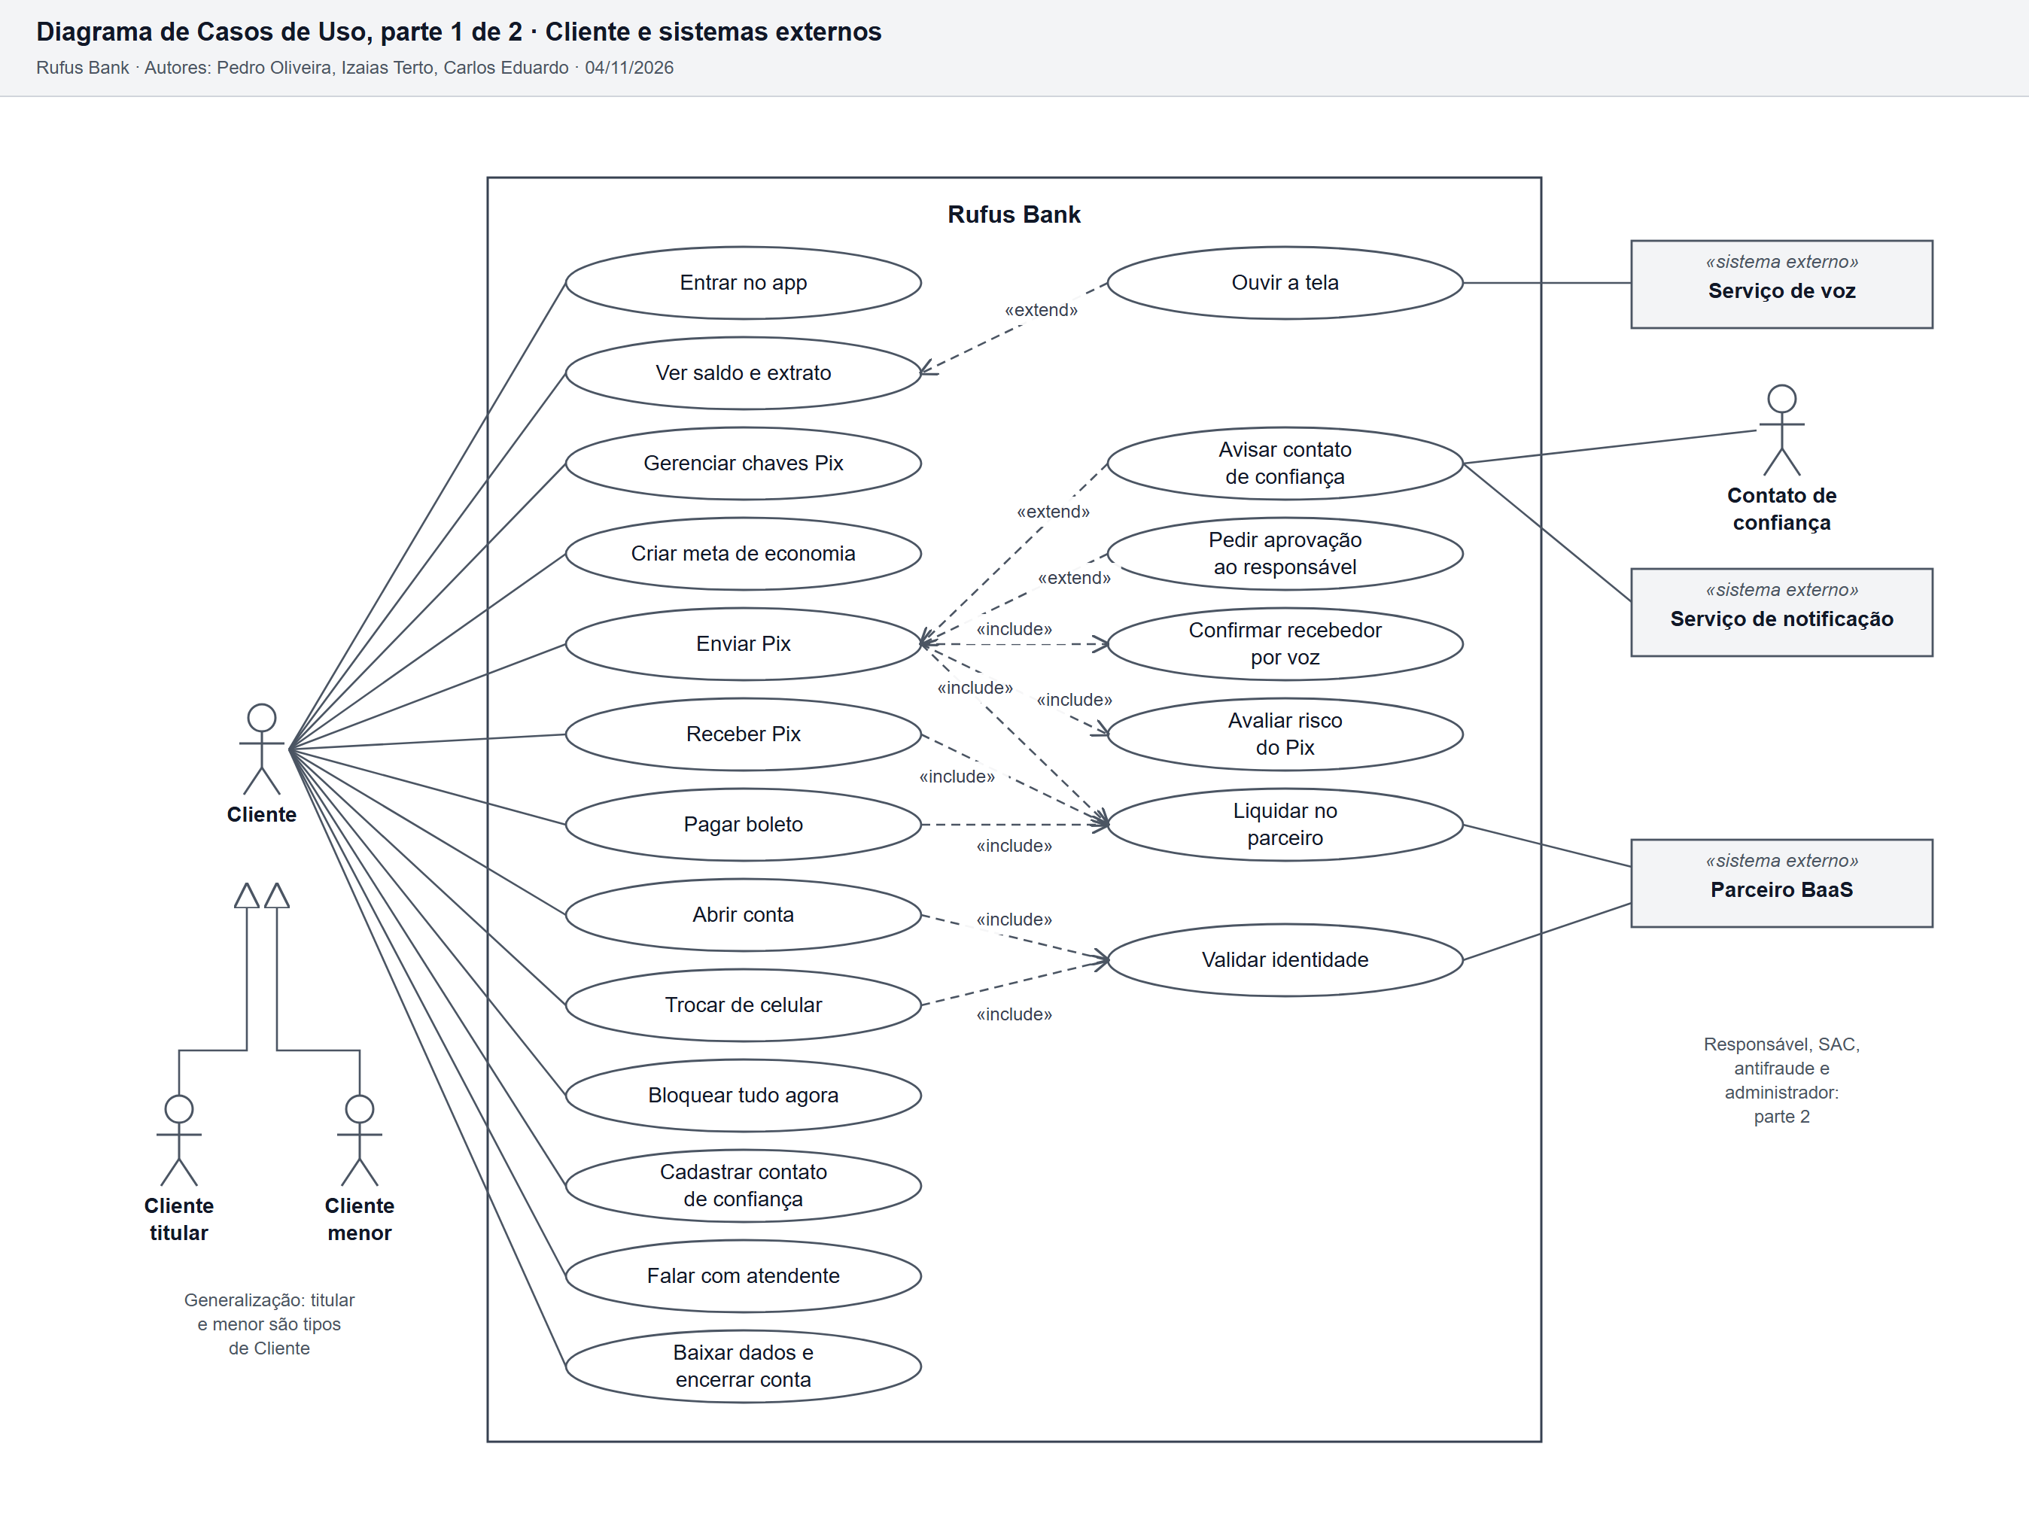
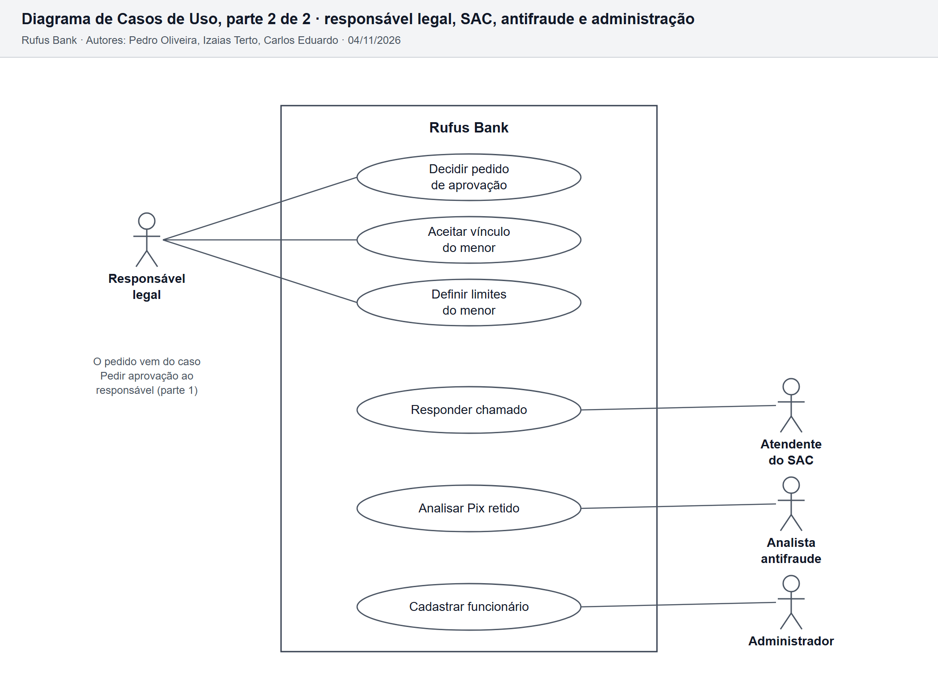
Casos de uso: 7 atores e 3 sistemas externos
Bloco 4 · UML
Notes:
Izaias Terto (40 s): todos os atores do Documento de Visão. Mostrar o «include»: Enviar Pix sempre inclui Confirmar recebedor por voz e Avaliar risco. O «extend»: Pedir aprovação ao responsável estende Enviar Pix quando o menor passa do limite. E a generalização: titular e menor são especializações do Cliente.

Slide 11
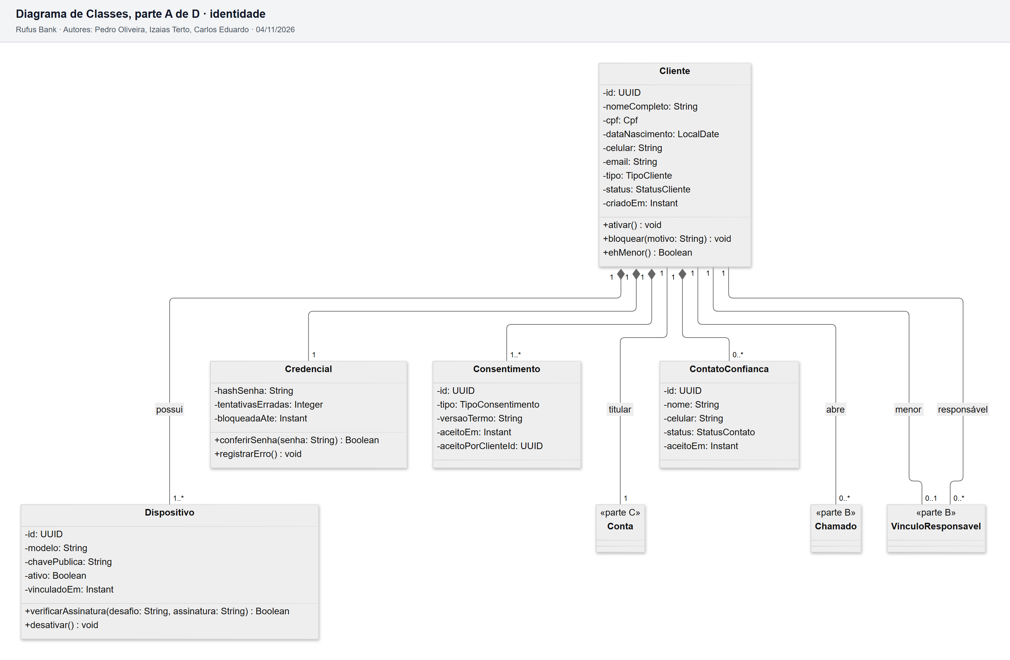
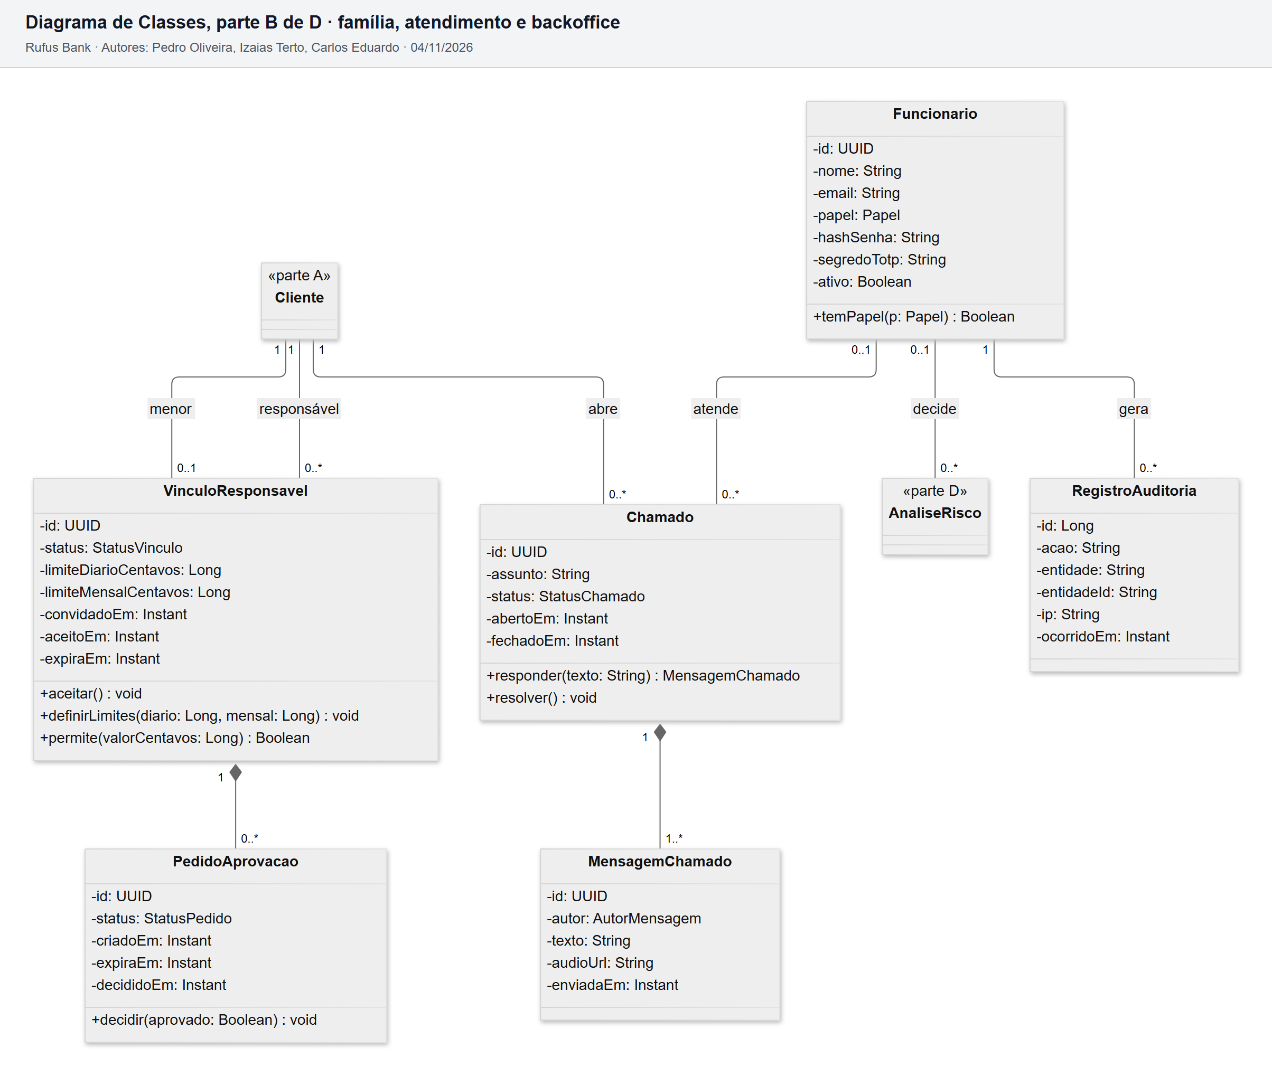
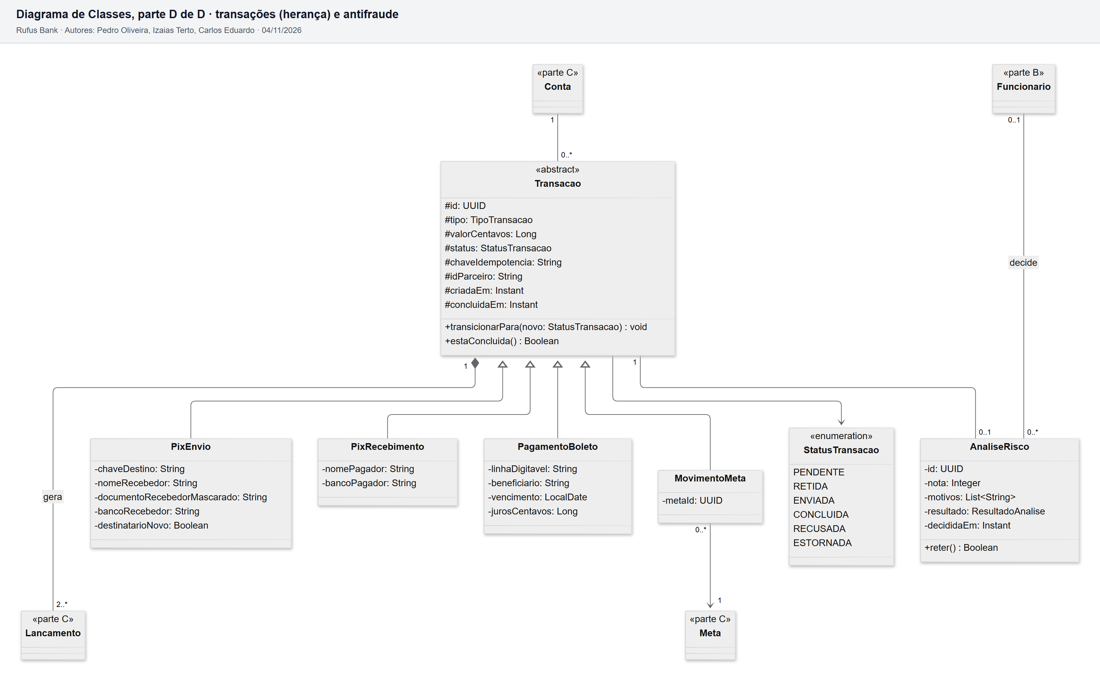
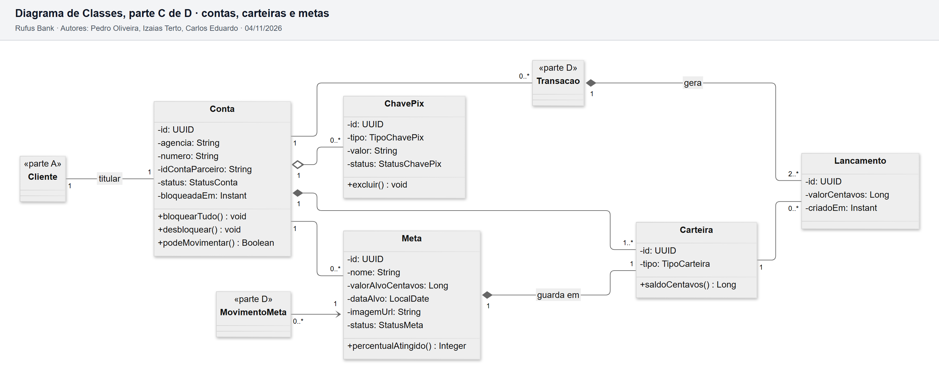
Classes tipadas, com visibilidade e relações
Bloco 4 · UML
Notes:
Izaias Terto (45 s): herança só em Transacao, porque um Pix é uma transação e compartilha o ciclo de vida. Composição onde a parte não vive sem o todo (Chamado e MensagemChamado, Conta e Carteira). Agregação em Conta e ChavePix.

Slide 12
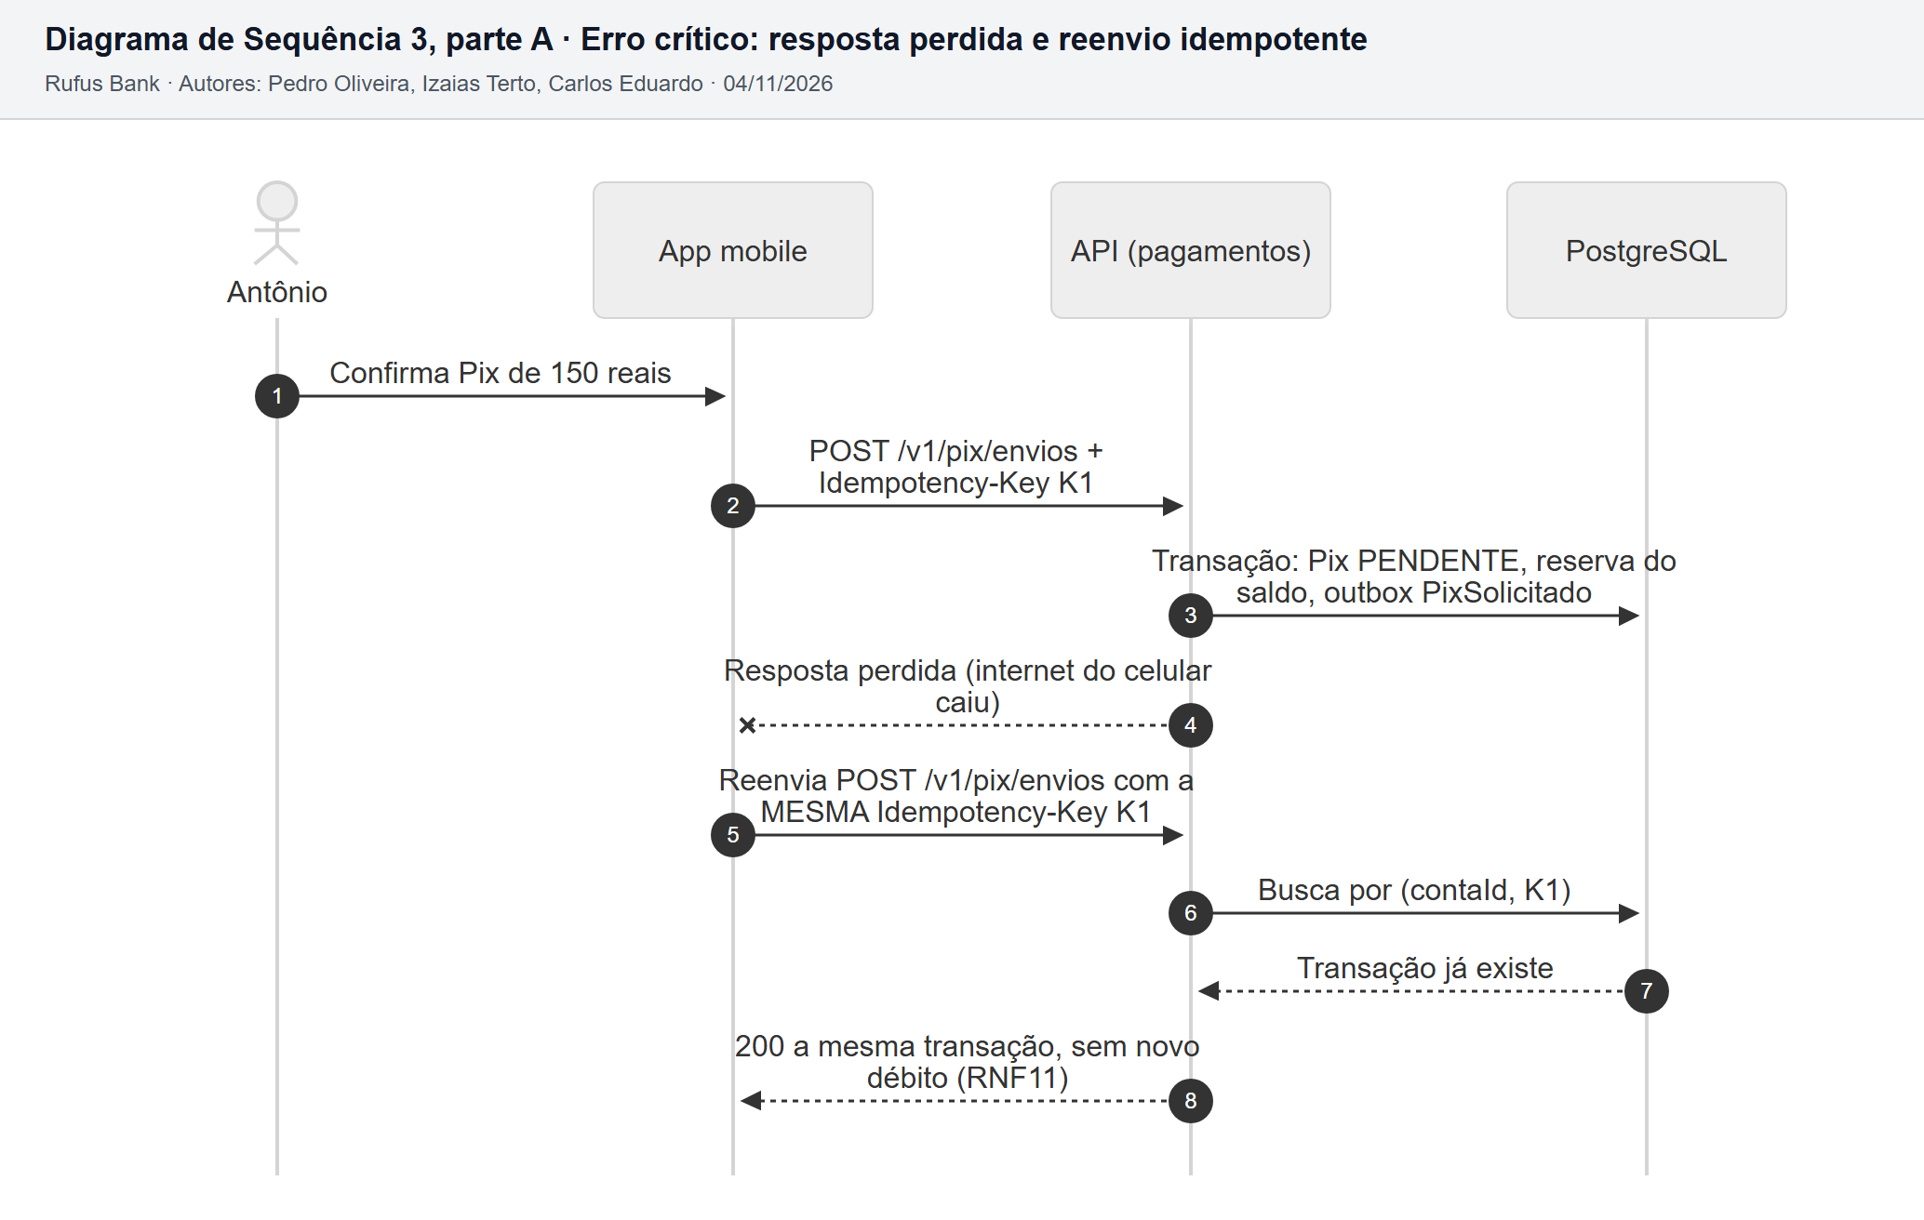
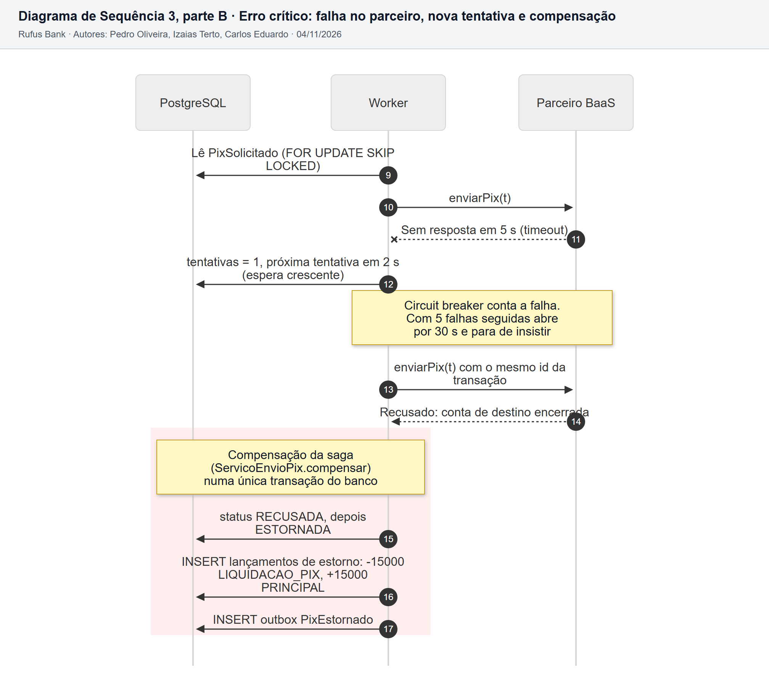
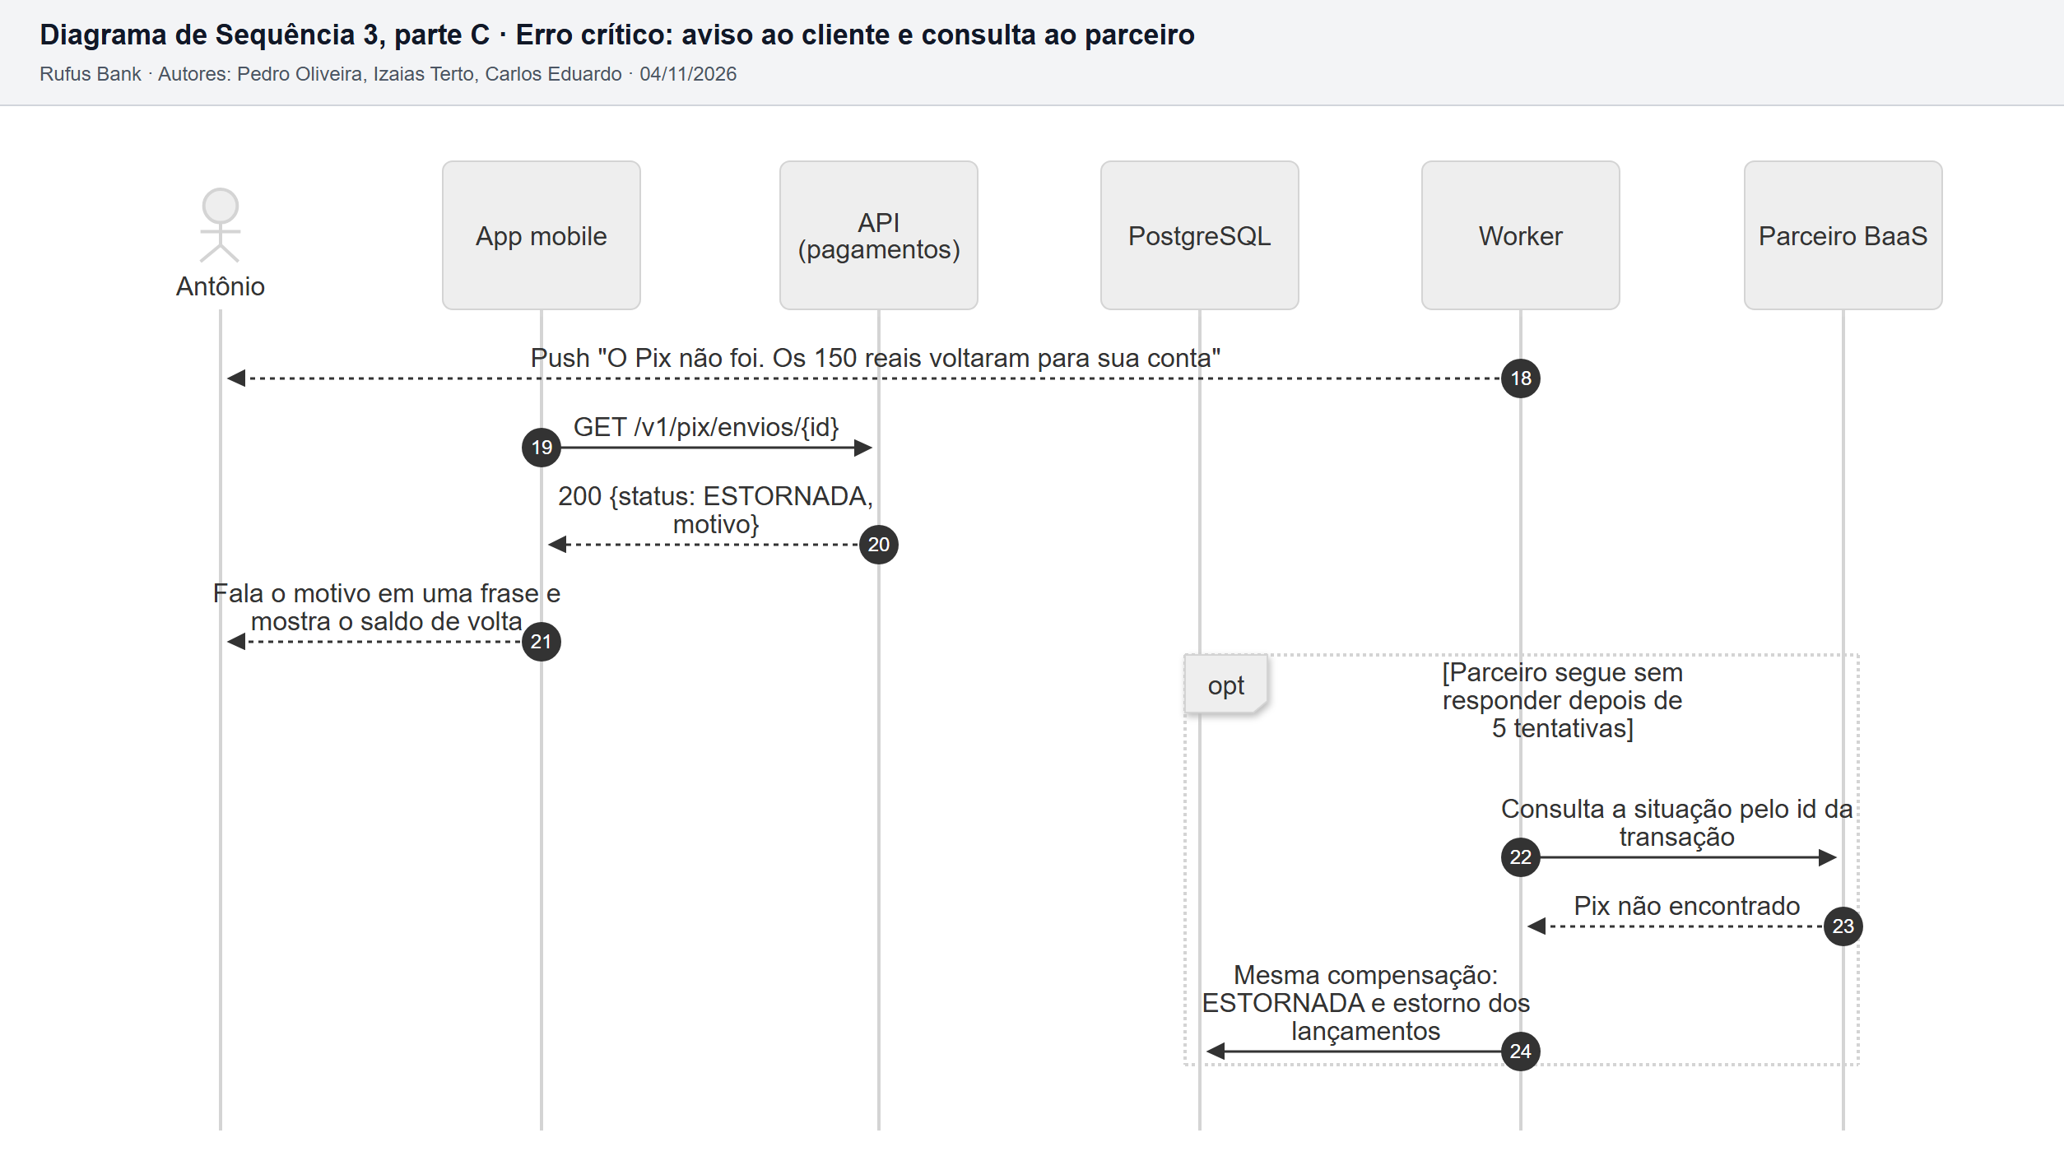
O erro crítico: o parceiro cai no meio do Pix
Bloco 4 · Sequência
Notes:
Izaias Terto (45 s): é a sequência mais importante. O cliente não perde dinheiro: a saga compensa a reserva com estorno, e a chave de idempotência impede o Pix em dobro. As sequências de autenticação e do caminho feliz estão no AID.

Slide 13
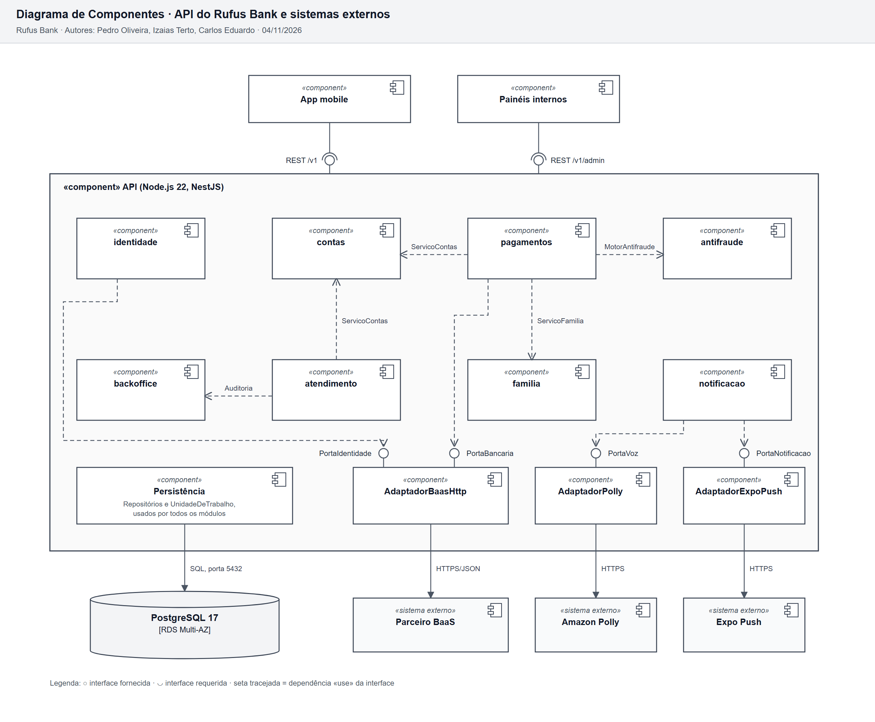
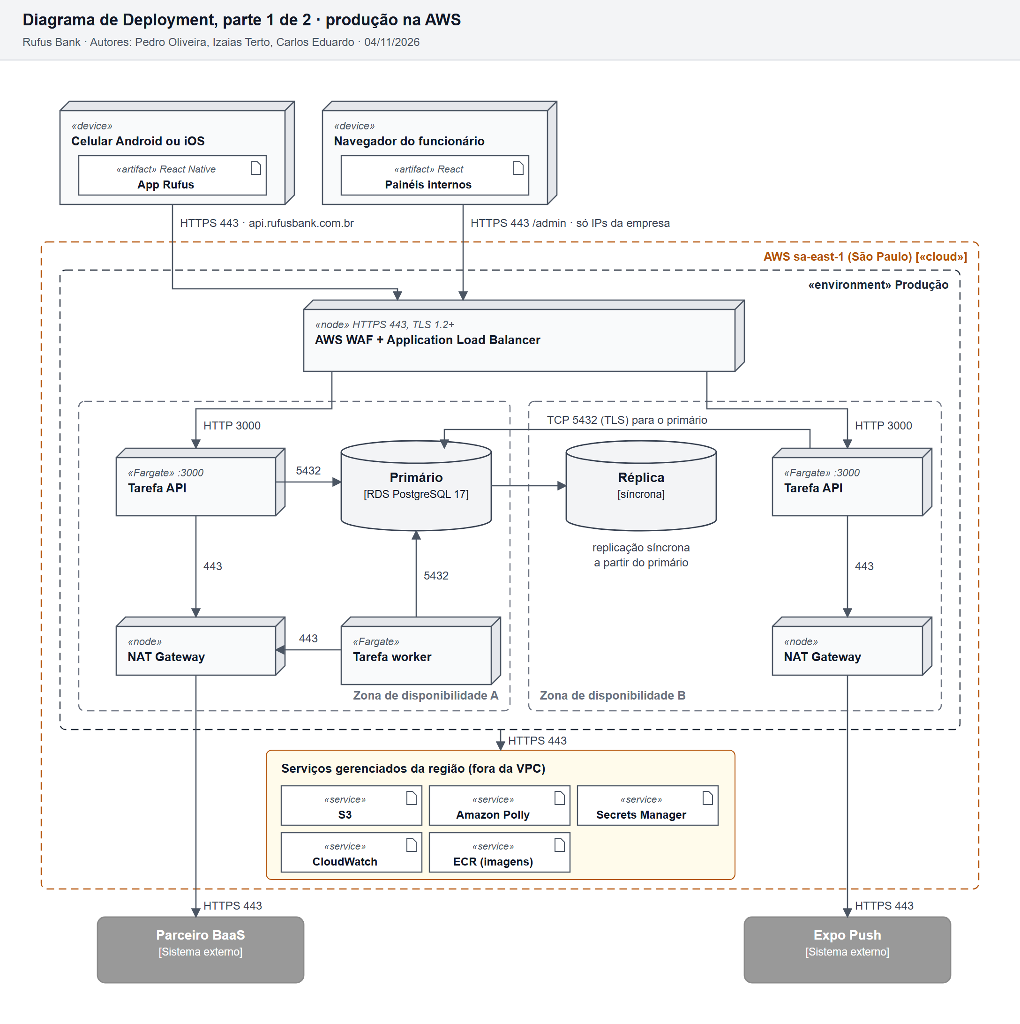
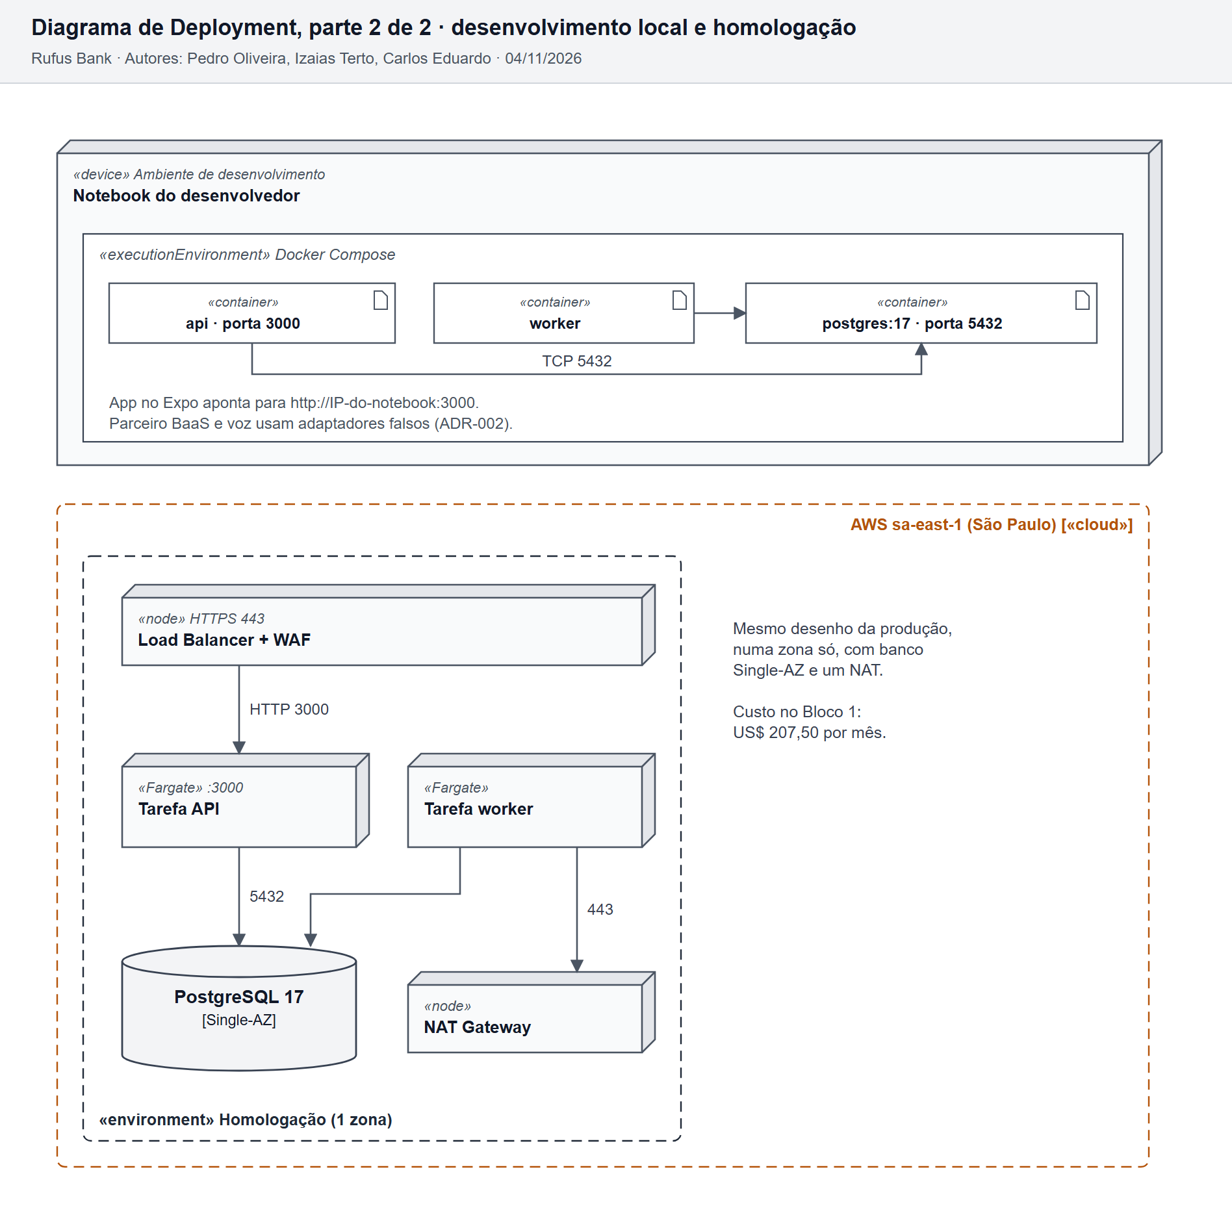
Componentes e implantação
Bloco 4 · UML
Notes:
Izaias Terto (40 s): à esquerda, os módulos e as portas para o mundo externo (ADR-002). À direita, dev, homologação e produção, com protocolos e portas: 443, 3000 e 5432.

Slide 14
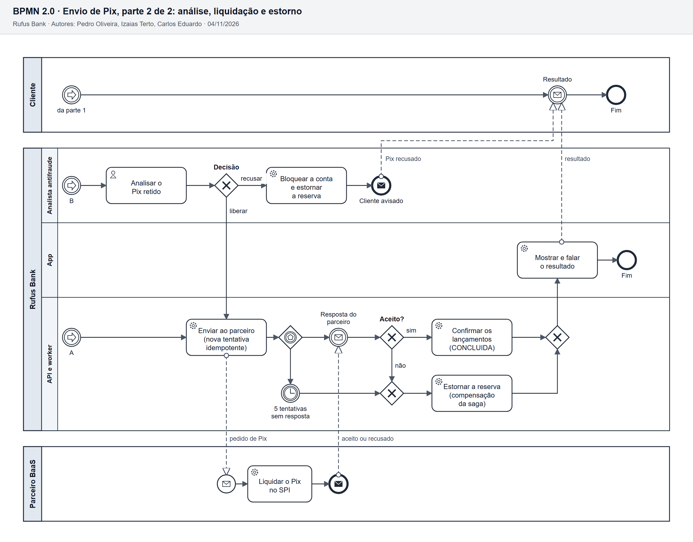
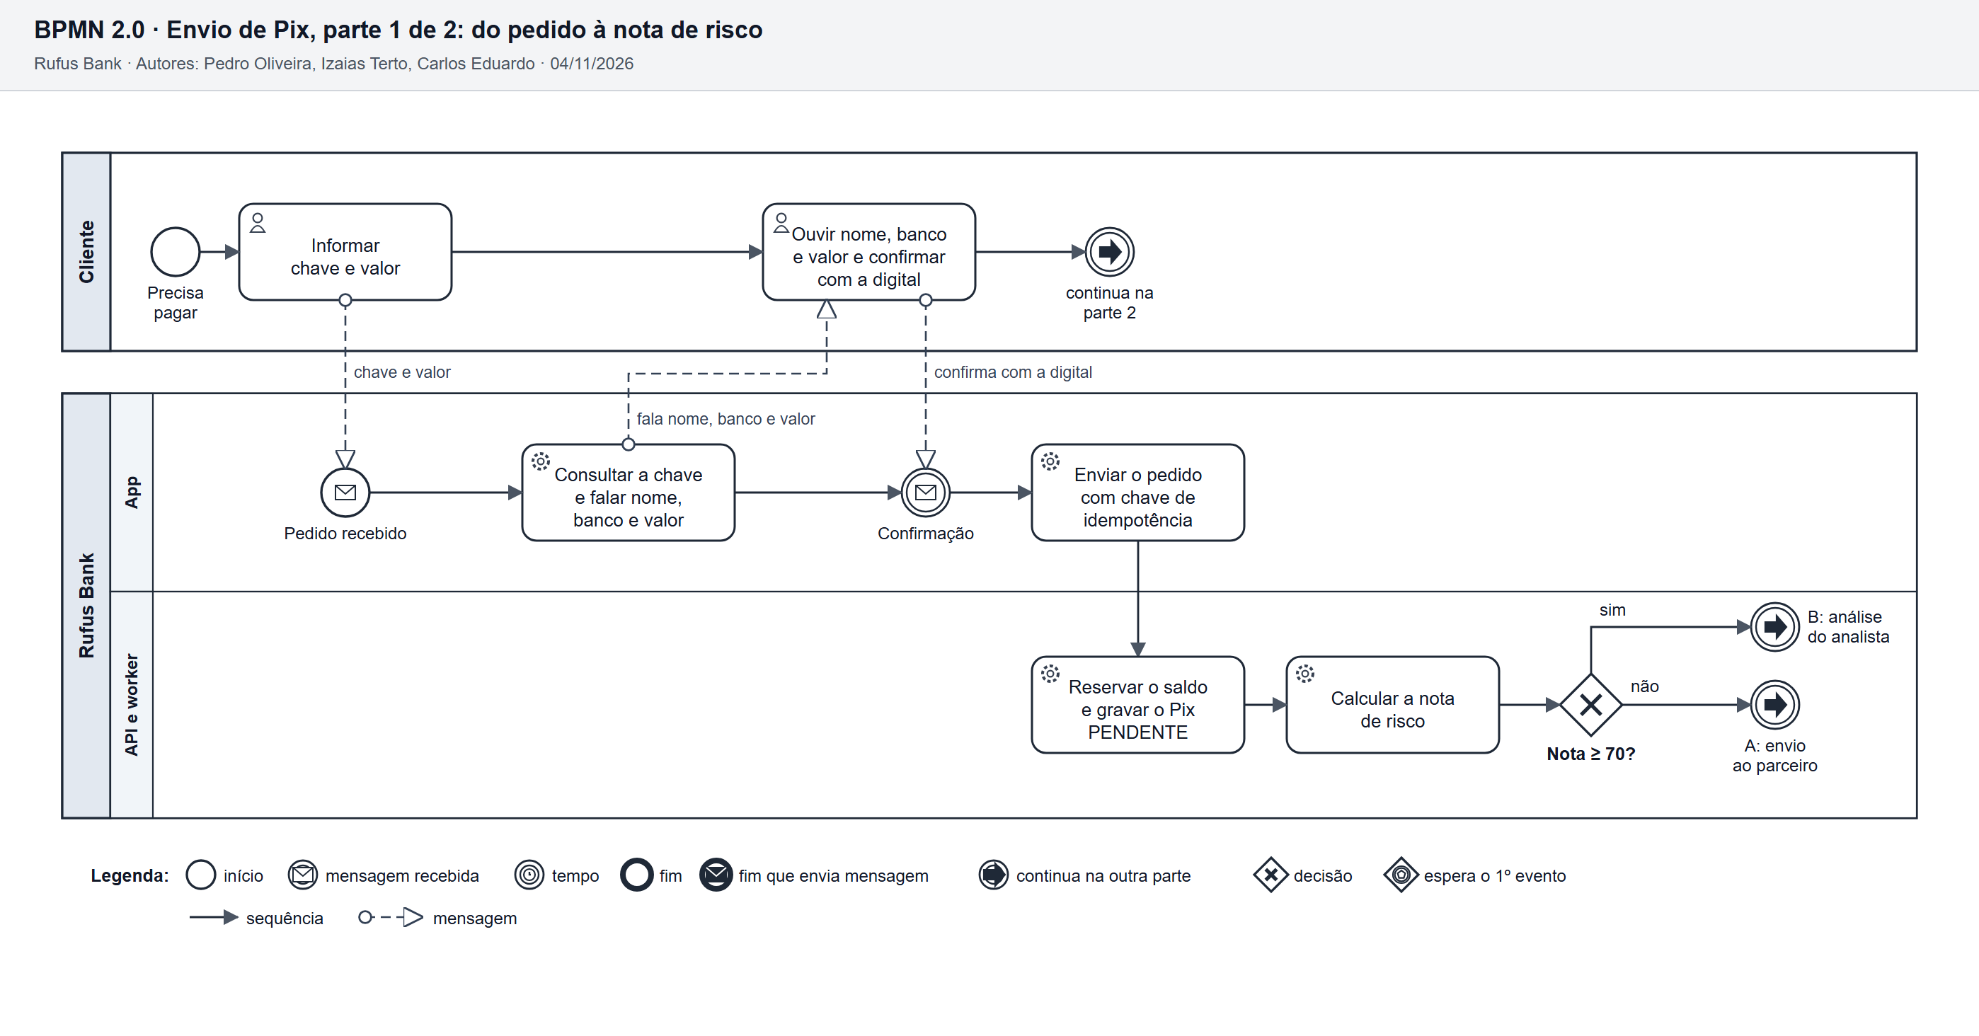
Processo de negócio em BPMN 2.0
Bloco 4 · Processos
Notes:
Izaias Terto (35 s): BPM é a gestão, BPMN é a notação (Aula 02). O envio de Pix em BPMN 2.0, em duas partes: pedido e risco, depois liquidação e estorno. Pools, raias e fluxo de mensagem. A conta de menor também está em BPMN no AID. As duas atividades UML (abertura de conta e análise antifraude) estão no AID.

Slide 15
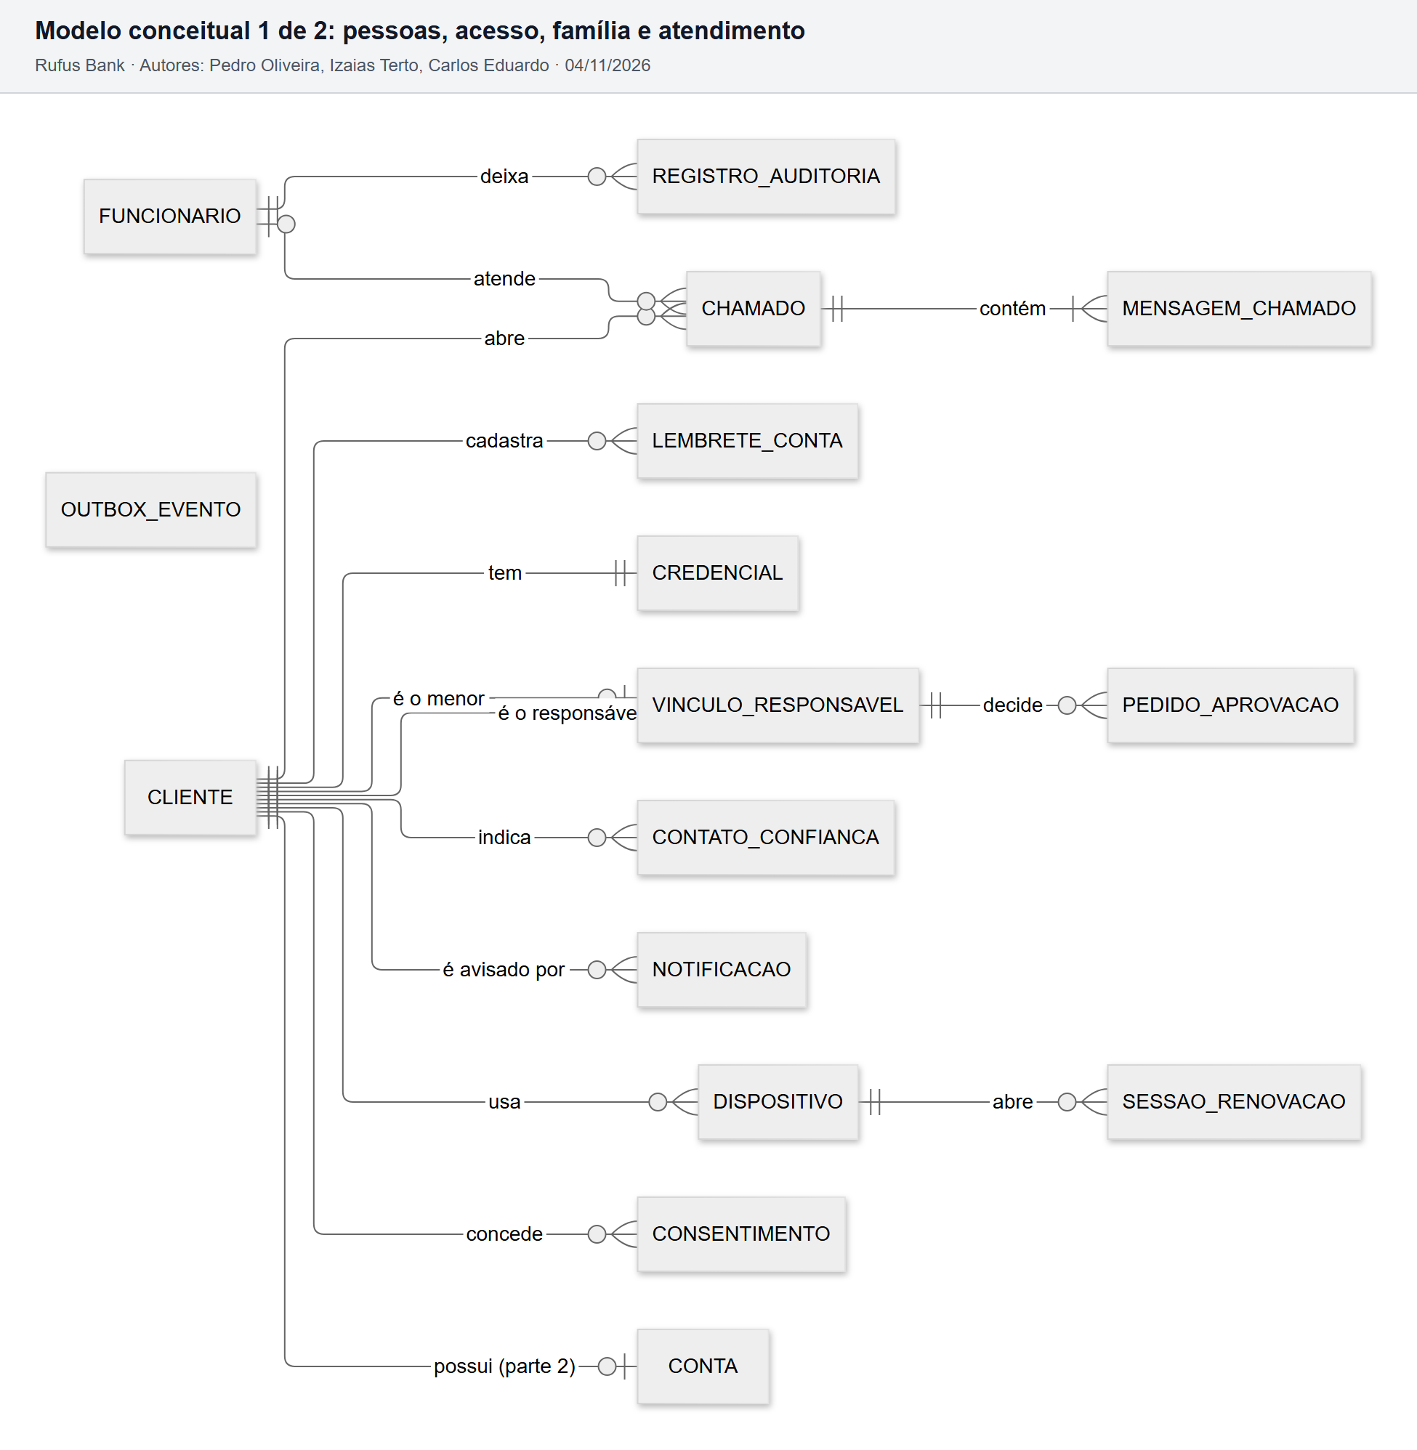
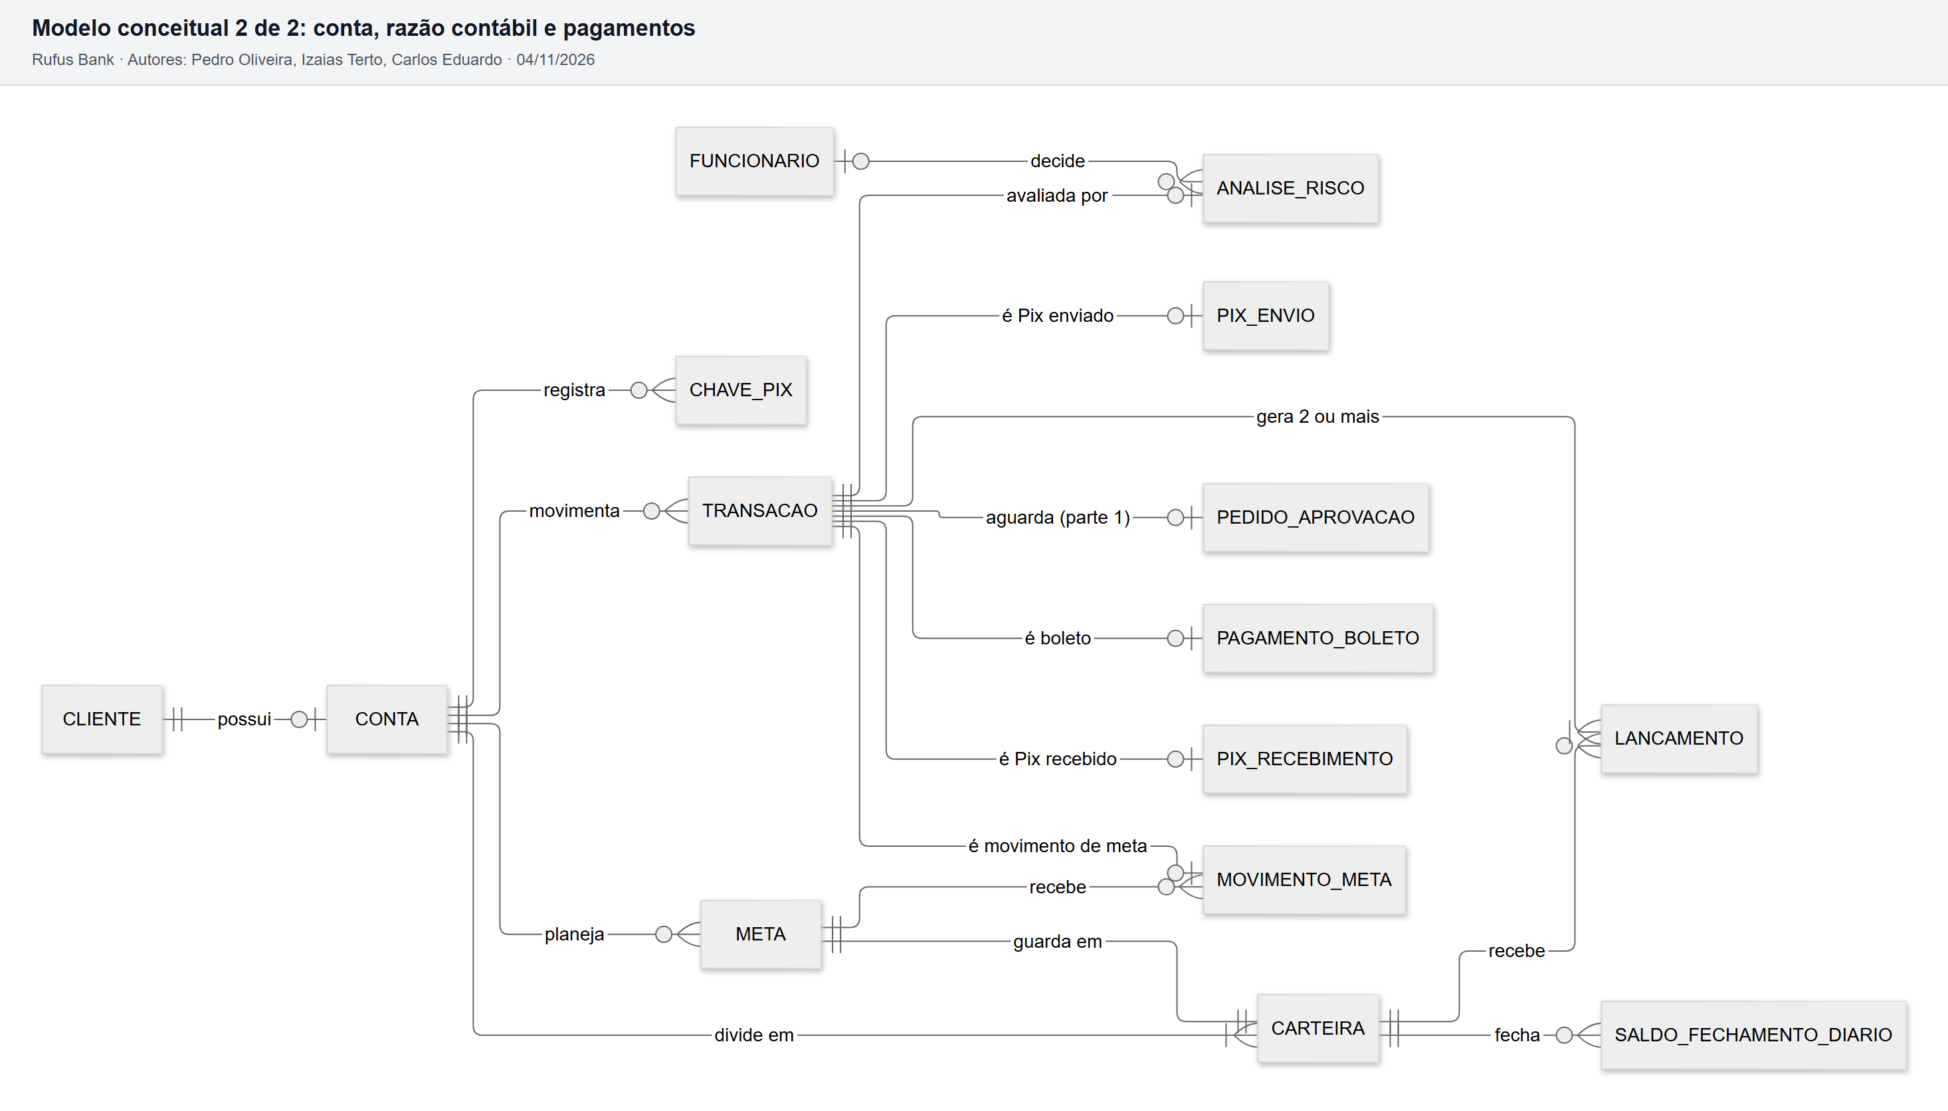
PostgreSQL porque é dinheiro
Bloco 5 · Banco de dados
Critério | PostgreSQL | MongoDB
Transação entre várias linhas | ACID nativo | Restrita
Chave estrangeira e restrição | No banco | Na aplicação
Razão de partidas dobradas | Gatilho adiado | Código da aplicação
Gerenciado com failover | RDS Multi-AZ | Outro serviço
27 tabelas no modelo físico
Conceitual, lógico com índices justificados, DDL executável e dicionário de dados gerado do próprio banco.
Notes:
Carlos Eduardo (40 s): a escolha vem da arquitetura e dos requisitos: ACID, FK e restrição para o razão contábil. Normalizado até a 3FN, com desnormalização só onde medimos ganho, o saldo de fechamento diário.

Slide 16
O DDL roda de verdade, e as regras moram no banco
Bloco 5 · Modelo físico
Gatilho que recusa transação desequilibrada (ADR-007)
21/21
CREATE FUNCTION conferir_partidas_dobradas() RETURNS trigger LANGUAGE plpgsql AS $$
DECLARE
soma bigint;
linhas integer;
BEGIN
SELECT coalesce(sum(valor_centavos), 0), count(*) INTO soma, linhas
FROM lancamento WHERE transacao_id = NEW.transacao_id;
IF soma <> 0 OR linhas < 2 THEN
RAISE EXCEPTION 'transação % desequilibrada: soma % em % lançamento(s)', NEW.transacao_id, soma, linhas
USING ERRCODE = '23514';
END IF;
RETURN NULL;
END $$;
CREATE CONSTRAINT TRIGGER tg_lancamento_partidas_dobradas
AFTER INSERT ON lancamento DEFERRABLE INITIALLY DEFERRED
FOR EACH ROW EXECUTE FUNCTION conferir_partidas_dobradas();
casos de teste com o resultado esperado no PostgreSQL 17
Lançamento desequilibrado: recusado
2 celulares ativos: recusado
Pix em dobro: recusado
Pix com nota 85 liberado sozinho: recusado
Notes:
Carlos Eduardo (45 s): aplicamos o SQL num PostgreSQL 17 real e rodamos casos que precisam ser recusados. Um lançamento desequilibrado, um segundo celular ativo e uma chave de idempotência repetida são barrados pelo banco, não só pelo código.

Slide 17
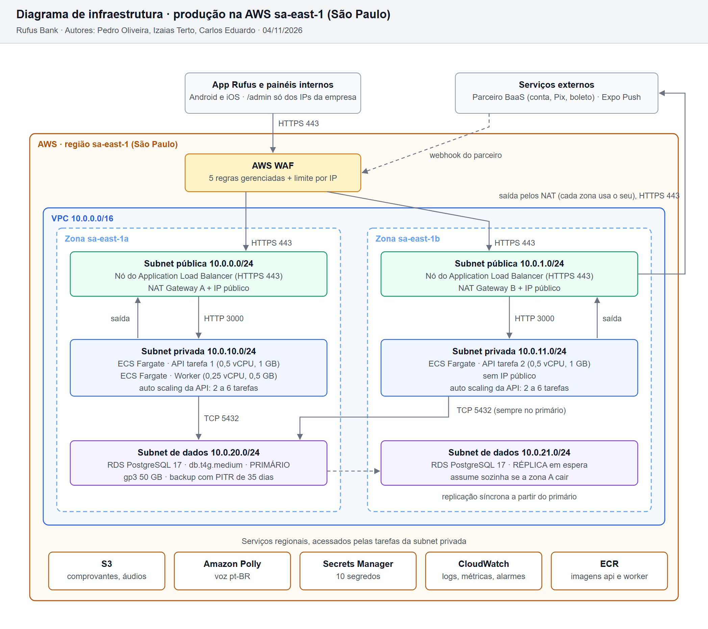
Infraestrutura em 2 zonas e custo com fonte
Bloco 6 · Infra
Ambiente | R$ por mês
Produção (AWS) | 3.790,14
Homologação (AWS) | 1.136,64
Serviços fora da AWS | 519,62
Desenvolvimento | 0,00
Total mensal | 5.446,39
Mais R$ 25.136,94 de custos únicos: conta do Google Play e teste de invasão.
Fonte: AWS Price List API (sa-east-1), CSV oficial de SMS da AWS, páginas de preço do Expo, GitHub e Registro.br, PTAX do Banco Central de 04/11/2026.
Notes:
Carlos Eduardo (50 s): 99,9% vem de duas zonas, banco Multi-AZ e dois NAT. Todo preço foi lido da tabela oficial da AWS para São Paulo por um script, com o dólar da PTAX do Banco Central. Os links estão no AID.

Slide 18
Nada chega à produção sem passar por 8 portões
Bloco 6 · CI/CD
1
2
3
4
Lint e tipos
Testes
Build
Segurança
Bloqueia: Erro de lint ou contrato inválido
Bloqueia: Teste falho ou cobertura < 80%
Bloqueia: Imagem não compila
Bloqueia: Vulnerabilidade alta ou segredo
5
6
7
8
Publicar
Homologação
Smoke test
Aprovar e publicar
Bloqueia: Etapas 1 a 4 não verdes
Bloqueia: /health falha: volta sozinho
Bloqueia: p95 > 300 ms ou > 1% de erro
Bloqueia: Sem revisor, nada sai
Notes:
Carlos Eduardo (40 s): cada etapa tem critério de bloqueio. Lint, testes com cobertura de 80%, build, segurança com npm audit, Trivy e gitleaks, homologação, smoke test, aprovação humana e produção com volta automática.

Slide 19
OWASP Top 10 endereçado item por item
Bloco 6 · Segurança
A01
A02
A03
A04
A05
Controle de acesso
Falhas de criptografia
Injeção
Design inseguro
Configuração
RBAC + ABAC do vínculo
TLS 1.2+, CPF cifrado
SQL parametrizado, DTO validado
Limites e retenção antifraude
Banco em subnet privada, /docs fora da produção
A06
A07
A08
A09
A10
Componentes
Autenticação
Integridade
Log e monitoramento
SSRF
npm audit e Trivy no pipeline
Argon2id, bloqueio após 5 erros
Webhook com HMAC, imagem por hash
Log estruturado, alertas
Saída só para hosts do parceiro
Notes:
Carlos Eduardo (40 s): autenticação própria com JWT de 15 minutos e celular vinculado, papéis para funcionários (RBAC) e regra de vínculo para o responsável (ABAC). Segredos no Secrets Manager. Cada item da OWASP tem uma medida no Bloco 6.

Slide 20
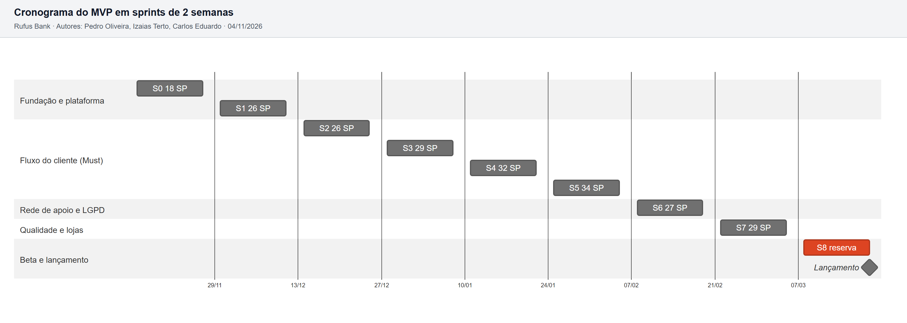
221 pontos em 9 sprints com 8 pessoas
Bloco 7 · Planejamento
221
34
R$ 132.664,11
R$ 572.922,39
story points no MVP
SP por sprint
equipe por mês, com encargos
projeto de 16/11/2026 a 19/03/2027
Notes:
Quem o grupo escolher (45 s): a estimativa cabe na equipe. Velocidade de 34 SP por sprint, com rampa no começo e o último sprint como reserva para o beta. Salários da Robert Half (mediana de Recife) e encargos CLT calculados item por item.

Slide 21
12 riscos, todos com dono e plano
Bloco 7 · Riscos
R01 R06
R01 Fraudes e golpes contra usuários vulneráveis
R06 Baixa adesão
R02 Vazamento de dados pessoais
R03 Usuários não conseguem usar o app
R04 Não conseguir parceria regulatória (BaaS)
R08 Erro no tratamento de dados de menores e biometria
R09 Sandbox do parceiro BaaS instável ou diferente da produção
R10 Saída de pessoa-chave (Tech Lead ou dev mobile)
Alta
Probabilidade
R05 R07 R11 R12
R02 R03 R04 R08 R09 R10
Média
Baixa
Baixo
Médio
Alto
Impacto
Notes:
Quem o grupo escolher (35 s): golpe e baixa adesão são os mais graves, porque atacam o motivo de o Rufus existir. Cada risco tem mitigação, dono e o sinal que dispara a ação.

Slide 22
O dev pode começar amanhã?
Blocos 8 e 9
README
$ git clone ... && cd codigo
$ cp .env.example .env
$ docker compose up --build
$ curl localhost:3000/health
HTTP/1.1 200 OK
{"status":"ok","banco":"ok"}
localhost:3000/docs -> 50 rotas (OpenAPI 3.0)
Do clone ao localhost, testado
.env.example
Todas as variáveis comentadas
OpenAPI 3.0
50 rotas, validado sem erro
Sprint 1
Itens, donos e critérios de aceite
DoR e DoD
Quando entra e quando está pronto
Testes
Pirâmide, cobertura e carga
Notes:
Todos (50 s): sim. O README leva do clone ao localhost. Rodamos de verdade: banco com o DDL, API respondendo em /health e o contrato OpenAPI com as 50 rotas em /docs. O Sprint 1 está detalhado, e DoR e DoD dizem quando uma história entra e quando sai.

Slide 23
A disciplina inteira, aplicada
Conclusão
01
Aula 01 · Introdução
Custos de referência e etapas da engenharia de software no plano
02
Aula 02 · Processos
BPMN 2.0 do Pix e lição do Ariane 5 na estratégia de testes
03
Aula 03 · Ciclos de vida
Incremental escolhido contra Cascata, V, Evolutivo e Espiral
04
Aula 04 · Requisitos
ER em 6 passos, RNF classificados, regras de negócio, épicos
05
Aula 05 · Interface
Taxonomia, 3 níveis de protótipo, TER e SWOT
Notes:
Todos (30 s): o projeto é a conclusão da matéria. Cada aula aparece num bloco, e o AID abre com esse mapa completo.

Slide 24
R
Obrigado. Perguntas?
Pedro Oliveira · Izaias Terto · Carlos Eduardo
Notes:
Arguição: qualquer integrante responde qualquer parte. Respostas ensaiadas em apresentacao/arguicao.md.

